Slide 1


Slide 2
Introdução ao HTML
Elementos Básicos e Como Usá-los
Este eBook tem como objetivo introduzir o leitor ao mundo do HTML, abordando os elementos essenciais que formam a base de qualquer página web. Através de exemplos práticos e explicações simples, você aprenderá como utilizar esses elementos para criar suas próprias páginas. Vamos explorar desde a estrutura básica de um documento HTML até a criação de formulários e tabelas, garantindo que você tenha uma compreensão sólida dos conceitos fundamentais.
Ao final deste eBook, você estará apto a desenvolver páginas web básicas, entendendo como os diferentes elementos HTML funcionam e como eles podem ser combinados para criar conteúdos ricos e funcionais. Pronto para começar? Vamos mergulhar no mundo do HTML e descobrir o poder desta linguagem de marcação!

Slide 3
CAPÍTULO 01
O QUE É HTML?
HTML (HyperText Markup Language) é a linguagem de marcação usada para criar páginas da web. Ele estrutura o conteúdo da web usando elementos que formam a base de qualquer página da internet.

Slide 4
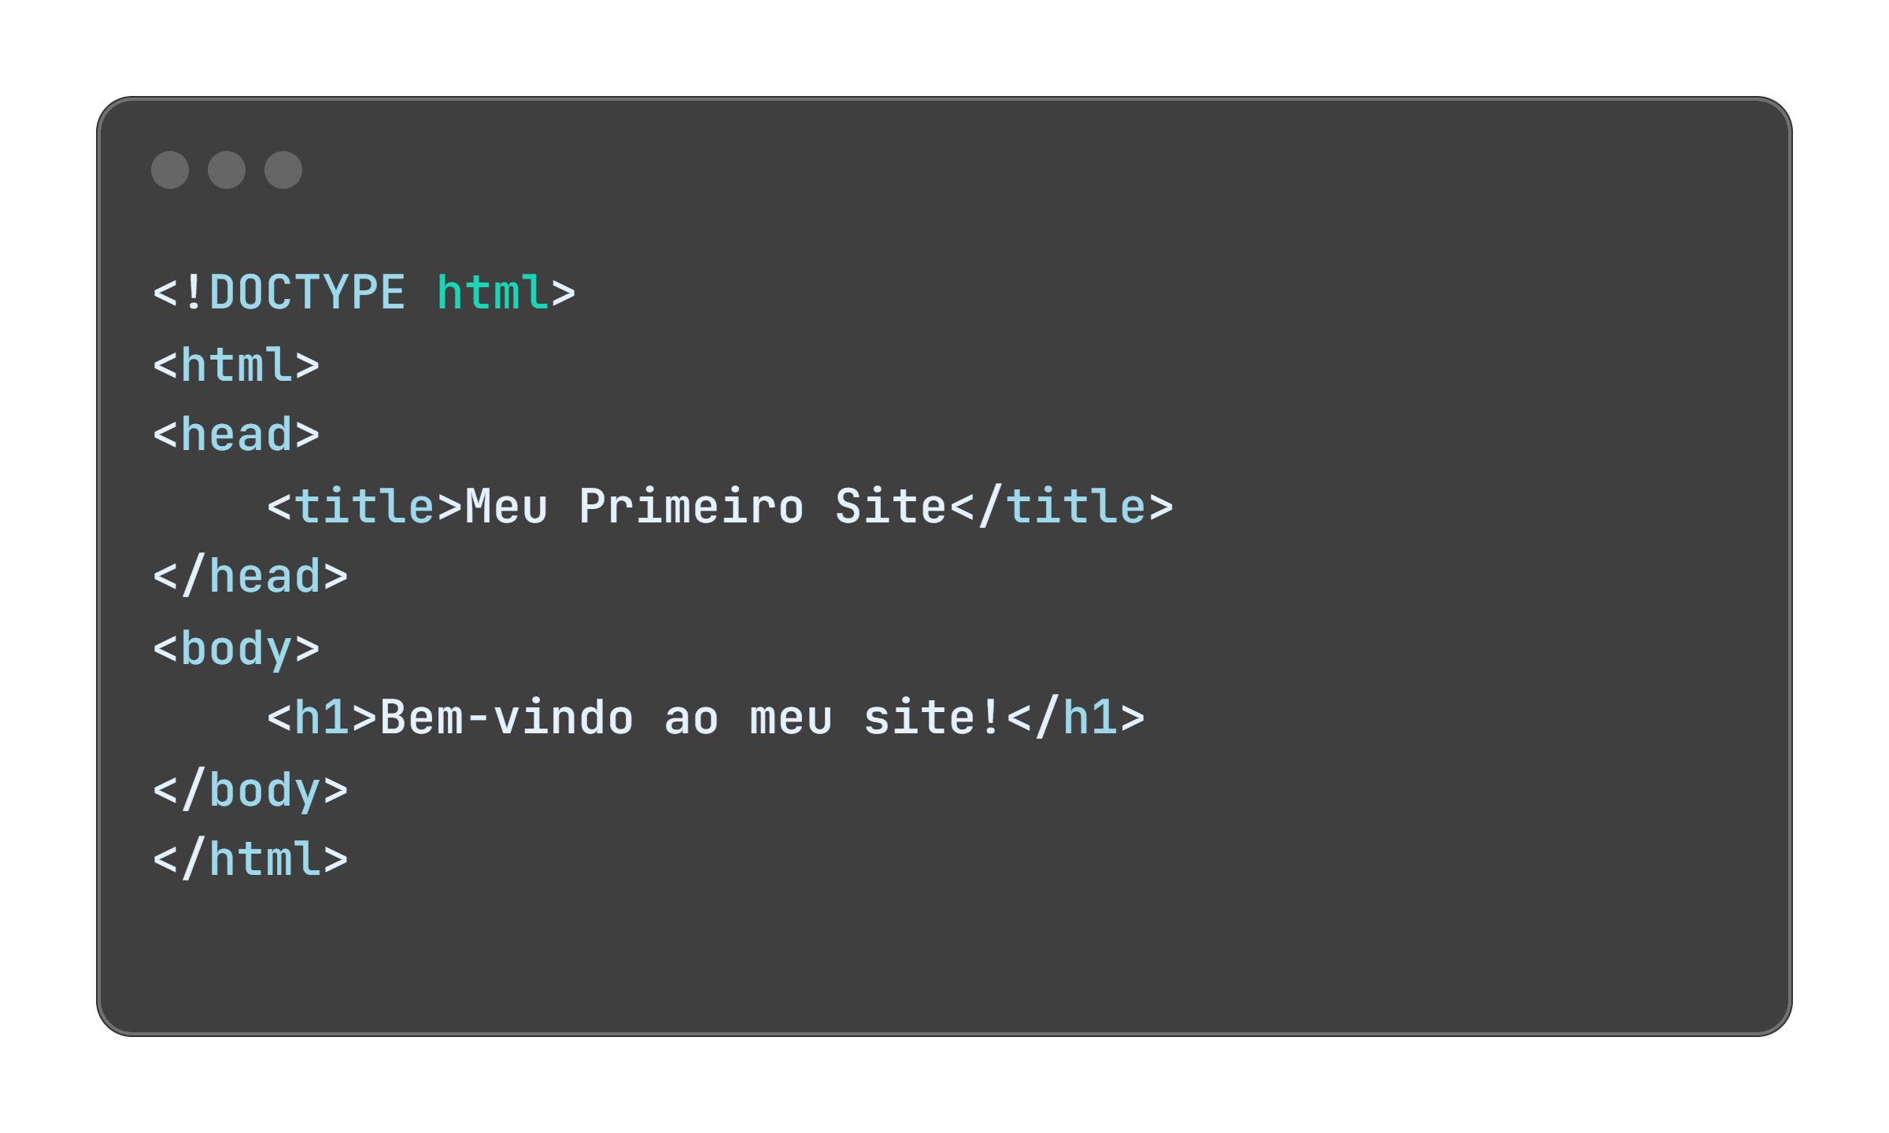
Estrutura Básica de um Documento HTML
Todo documento HTML começa com a declaração do tipo de documento <!DOCTYPE html> e é estruturado em elementos principais: <html>, <head>, e <body>.

Slide 5
CAPÍTULO 02
ELEMENTOS DE TEXTO
O texto é a base de qualquer conteúdo na web, e o HTML oferece uma variedade de elementos para estruturar e formatar esse texto de forma clara e eficiente.

Slide 6
Títulos: <h1> a <h6>
Os elementos de título são usados para definir cabeçalhos, que variam de <h1> (o mais importante) a <h6> (o menos importante).
Os títulos não são apenas uma questão de formatação visual; eles também desempenham um papel crucial na acessibilidade e SEO (Search Engine Optimization). Os motores de busca utilizam os títulos para entender a estrutura e o conteúdo de uma página, o que pode influenciar significativamente o ranking nos resultados de pesquisa.
Hierarquia dos Títulos
<h1>: O título principal da página. Deve ser usado apenas uma vez por página e representa o tópico mais importante.
<h2>: Subtítulos que dividem o conteúdo principal em seções.
<h3>: Subdivisões dentro das seções <h2>.
<h4>, <h5>, <h6>: Títulos de níveis inferiores usados para subdivisões adicionais, conforme necessário.

Slide 7
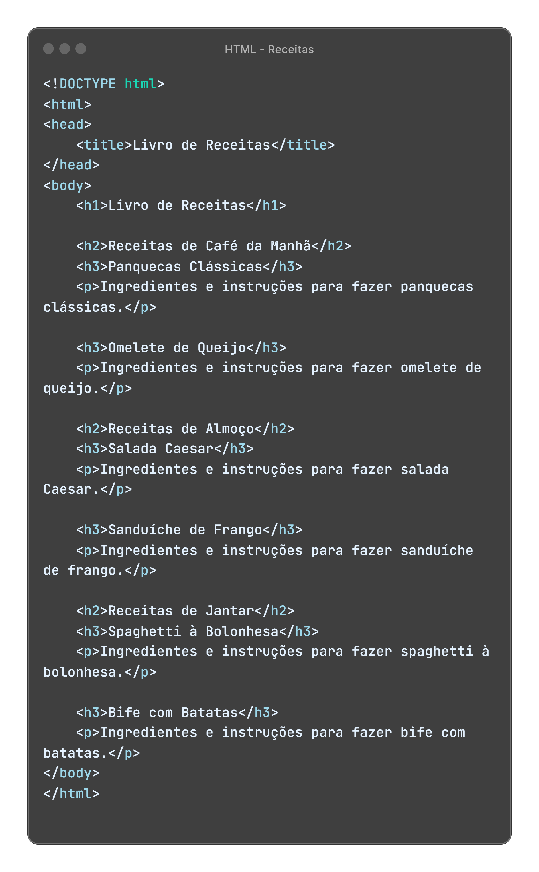
Exemplos de Uso
Aqui está um exemplo de como os títulos podem ser usados para estruturar um artigo sobre receitas:

Slide 8
Neste exemplo, <h1> é usado para o título principal da página ("Livro de Receitas"), <h2> para as seções principais de refeições ("Receitas de Café da Manhã", "Receitas de Almoço", "Receitas de Jantar"), e <h3> para as receitas específicas dentro de cada seção.
Boas Práticas
Use apenas um <h1> por página para representar o tópico principal.
Mantenha a hierarquia lógica e não pule níveis (por exemplo, não vá de <h1> diretamente para <h3>).
Use títulos descritivos e relevantes para melhorar a acessibilidade e o SEO.
Entender e utilizar corretamente os títulos do HTML é fundamental para criar páginas web bem estruturadas e fáceis de navegar. Com essa base, você está pronto para explorar outros elementos de texto e aprimorar ainda mais suas habilidades em HTML.

Slide 9
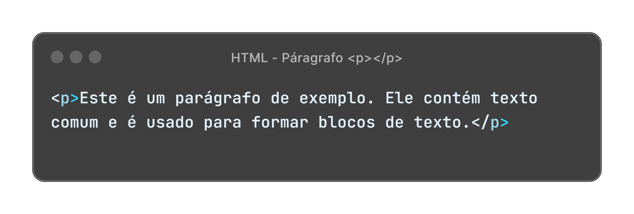
Parágrafos: <p>
Os parágrafos são a pedra angular do conteúdo textual em uma página web. O elemento <p> é usado para agrupar blocos de texto em parágrafos, proporcionando uma estrutura clara e organizada para o conteúdo. Com o uso adequado de parágrafos, você pode garantir que o texto em suas páginas seja legível e visualmente agradável.
Estrutura dos Parágrafos
O elemento <p> é simples de usar e geralmente envolve texto corrido entre as tags de abertura <p> e fechamento </p>:

Slide 10
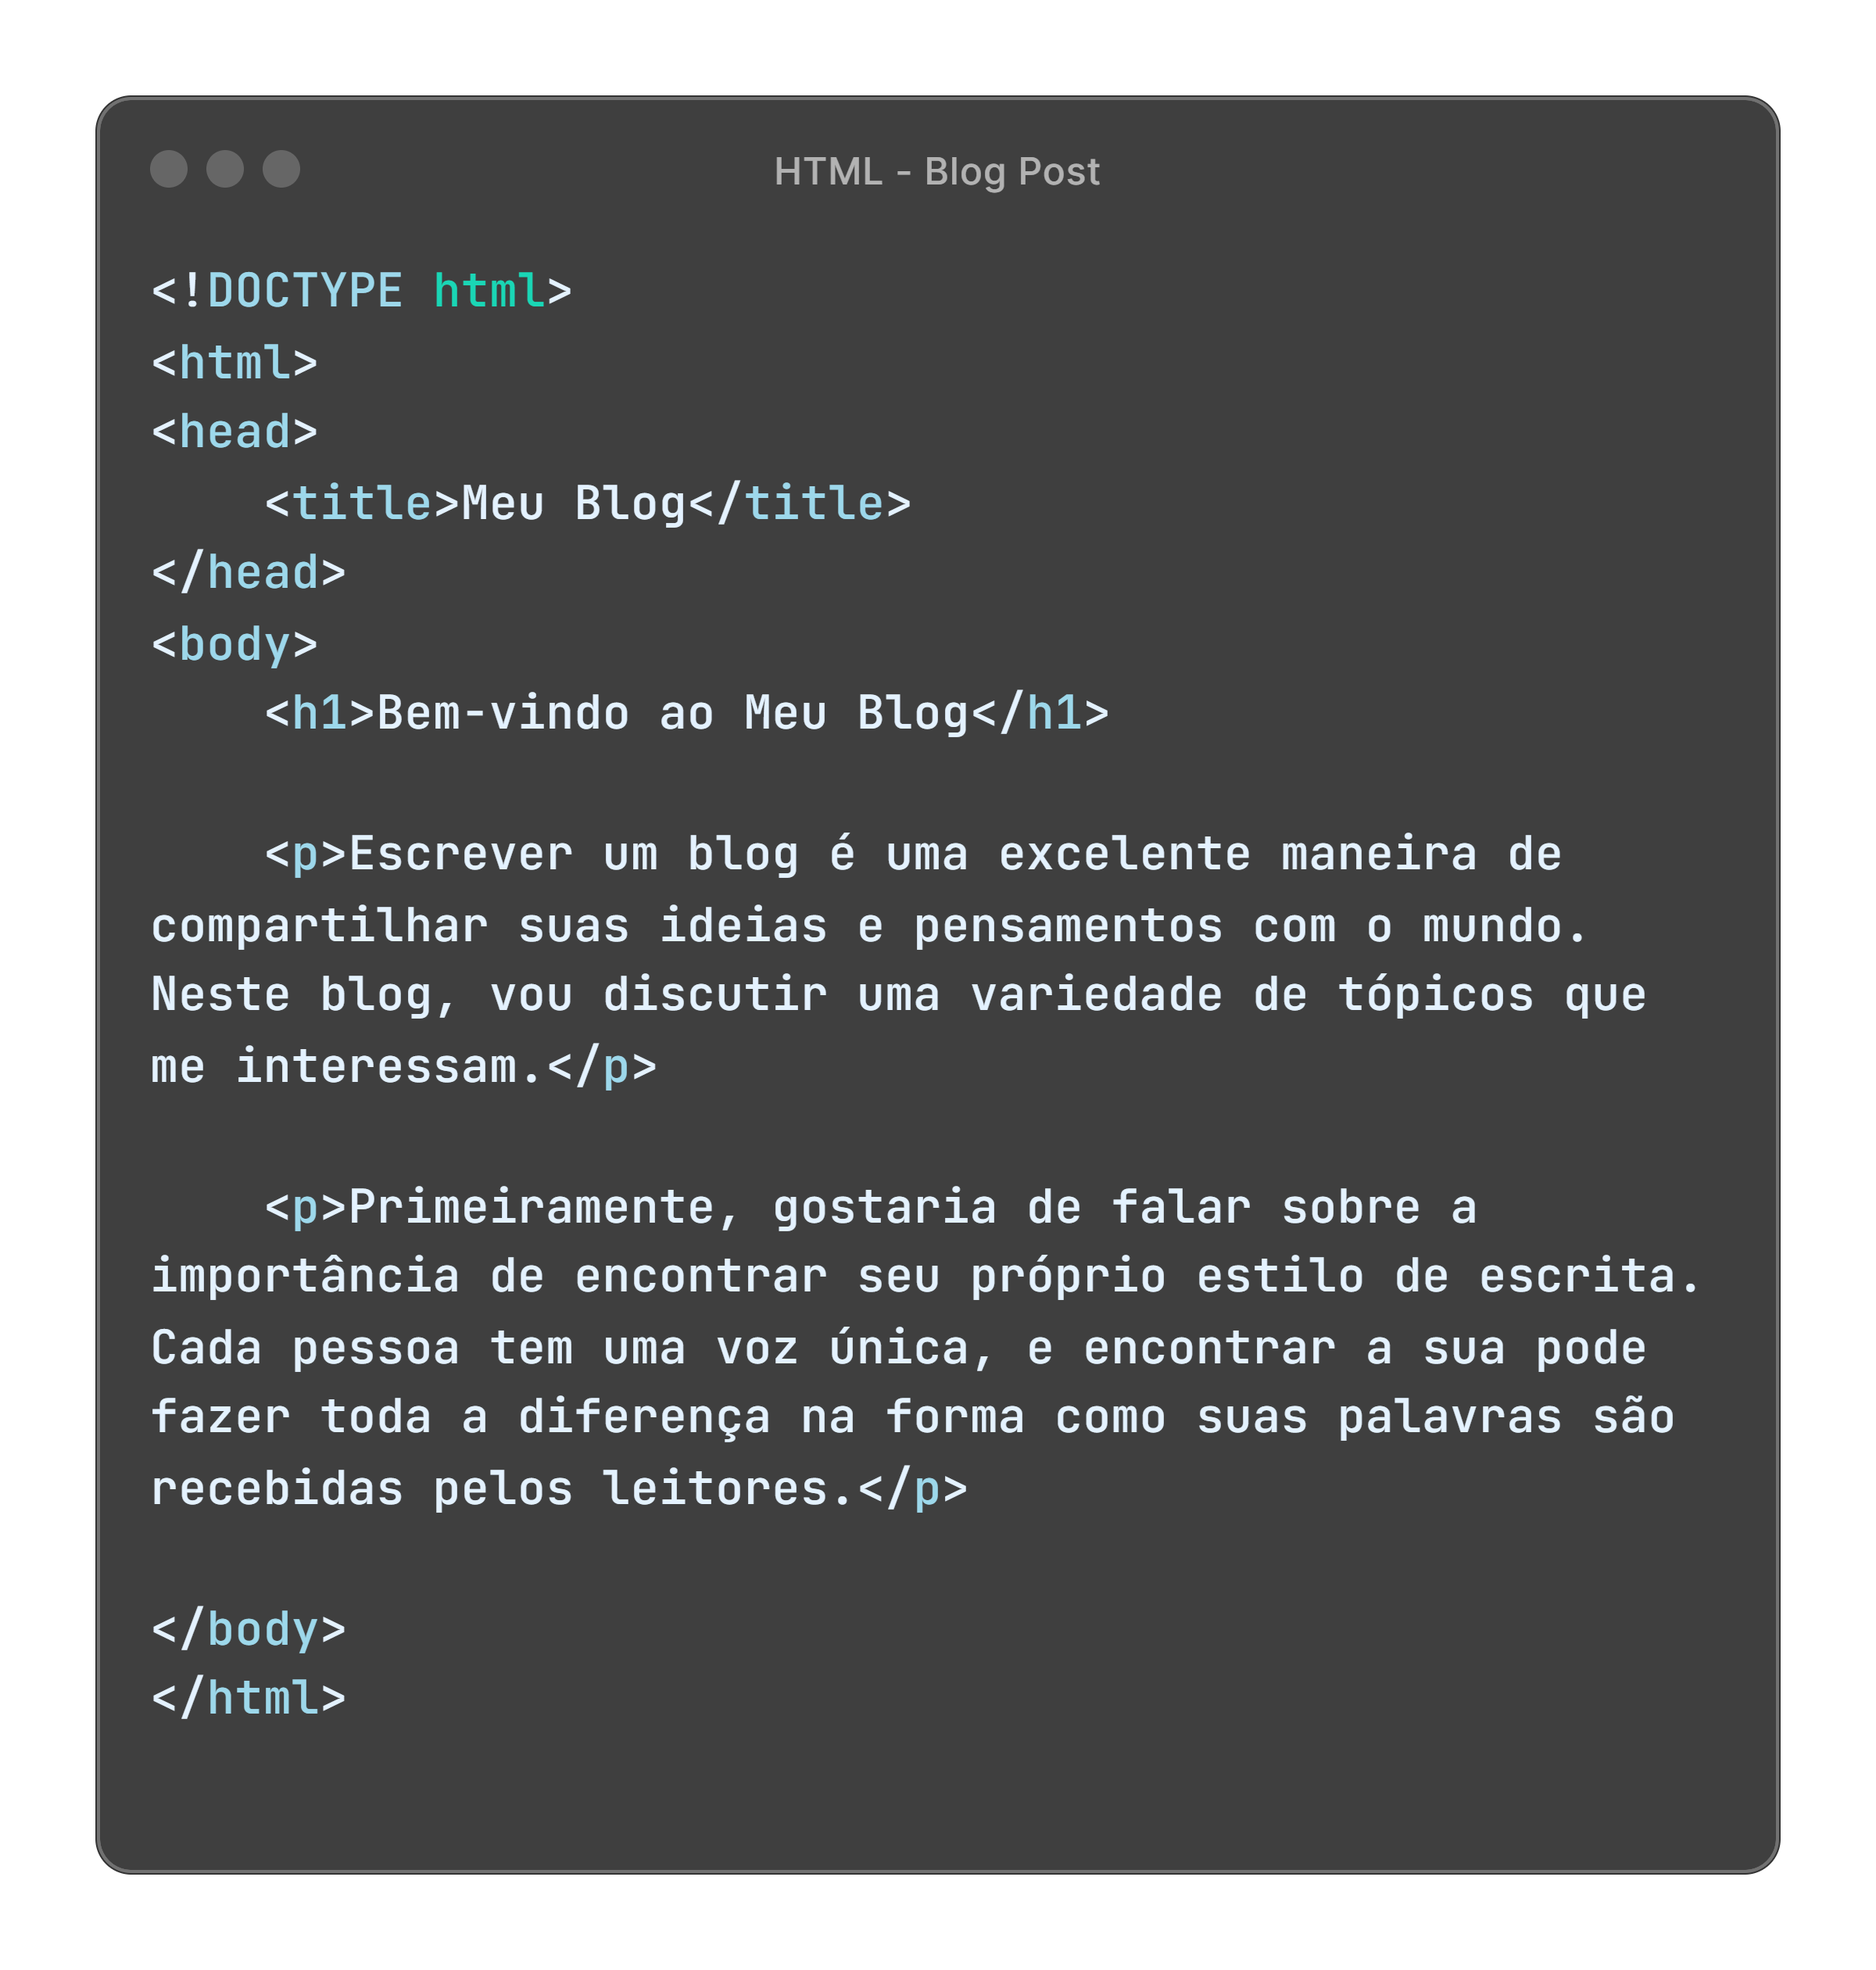
Importância dos Parágrafos
Os parágrafos ajudam a dividir o texto em partes digestíveis, facilitando a leitura e a compreensão. Eles são essenciais para a boa formatação e apresentação do conteúdo, garantindo que o texto não pareça um bloco monolítico e intimidador.
Exemplos de Uso
Vamos ver alguns exemplos de como os parágrafos podem ser utilizados em diferentes contextos:

Slide 11
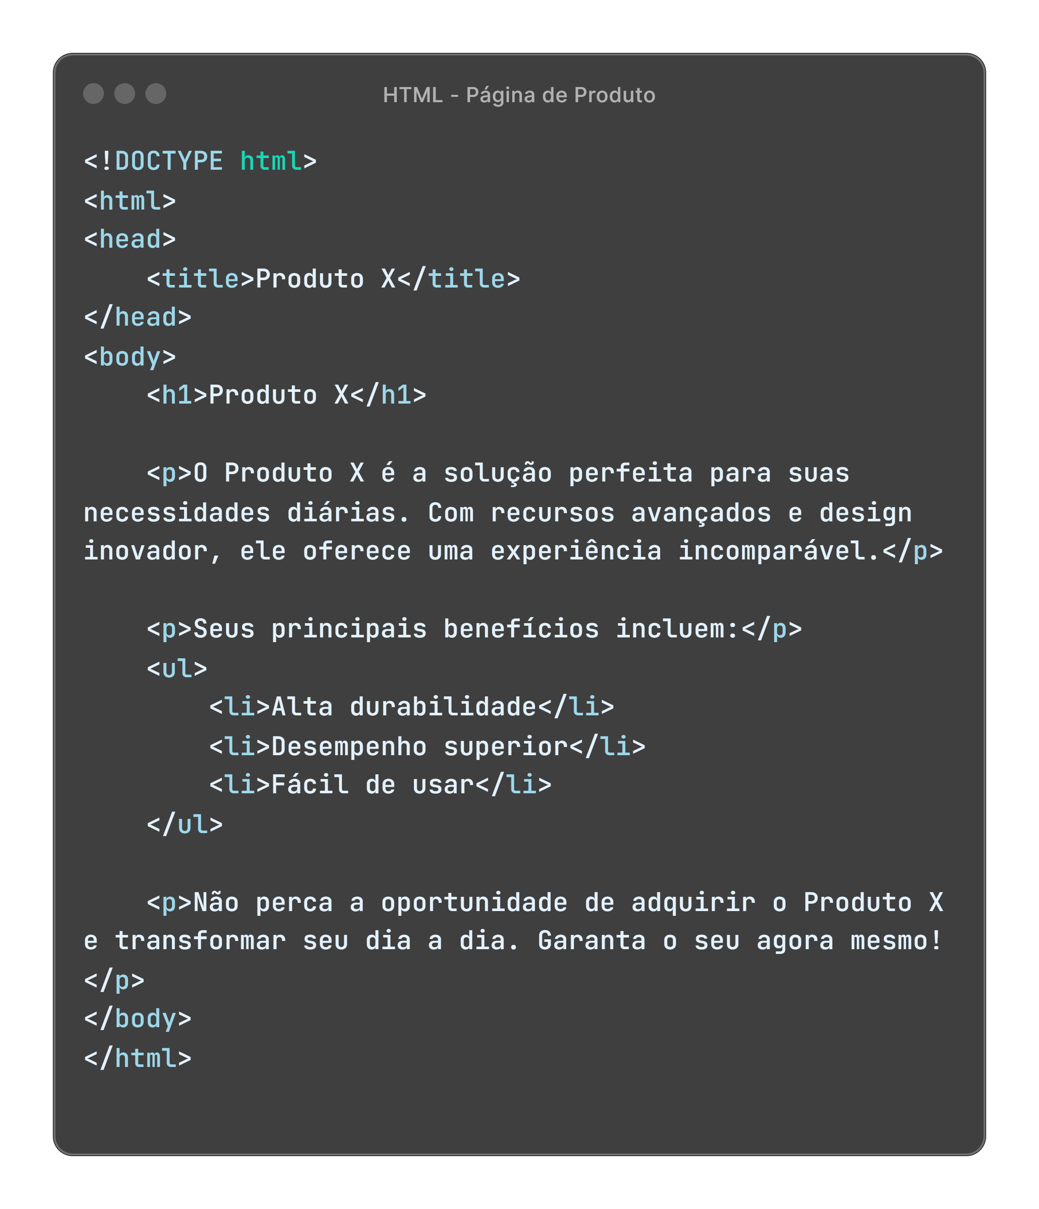
Boas Práticas
Clareza e Concisão: Mantenha os parágrafos curtos e diretos para facilitar a leitura.
Quebra de Texto: Utilize parágrafos para separar ideias diferentes e evitar blocos de texto muito longos.
Consistência: Use um estilo consistente para parágrafos em toda a página para uma apresentação uniforme.
Os parágrafos são essenciais para criar um conteúdo bem estruturado e acessível. Utilizá-los corretamente é um passo importante para construir páginas web eficazes e atraentes.

Slide 12
CAPÍTULO 03
ELEMENTOS DE NAVEGAÇÃO
Navegar pela web de forma eficiente é essencial para proporcionar uma boa experiência ao usuário. Os elementos de navegação do HTML são ferramentas fundamentais para criar links e incorporar imagens, facilitando a movimentação entre páginas e a exibição de conteúdos visuais.

Slide 13
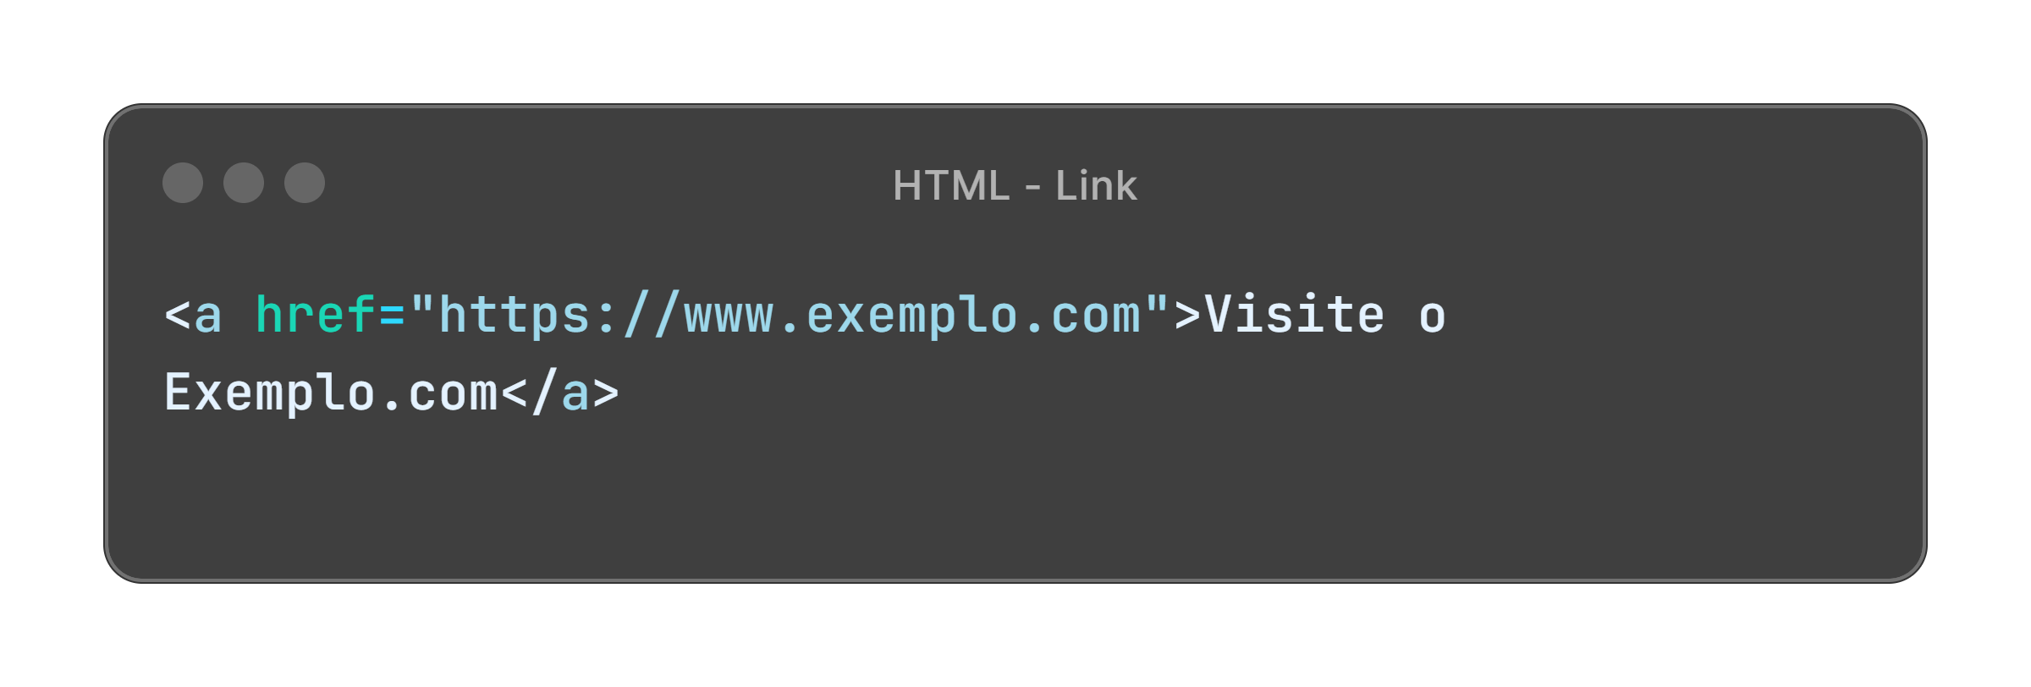
Links: <a>
Os links são fundamentais para a navegação na web, permitindo que os usuários se movam entre páginas e recursos de forma fácil e intuitiva. O elemento <a> é usado para criar hyperlinks, que podem apontar para outras páginas, seções da mesma página, endereços de email ou até mesmo arquivos para download.
Estrutura dos Links
A estrutura básica de um link envolve a tag de abertura <a>, um atributo href que especifica o destino do link, e a tag de fechamento </a>:

Slide 14
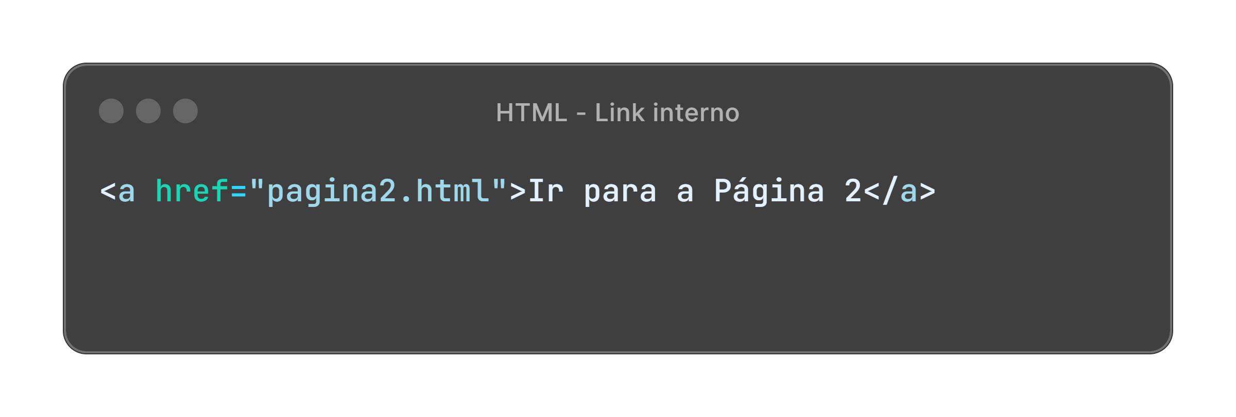
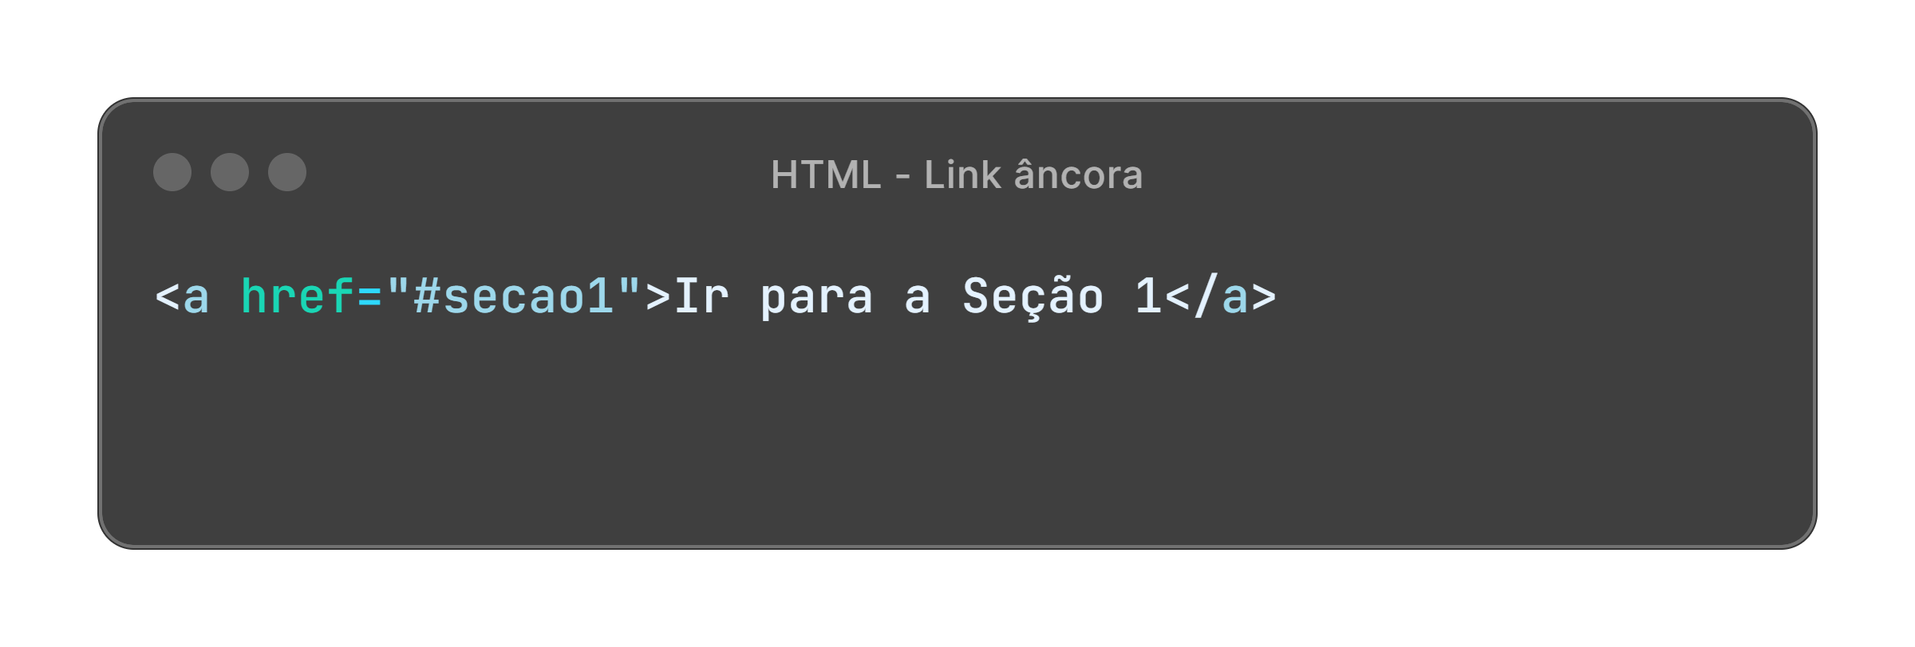
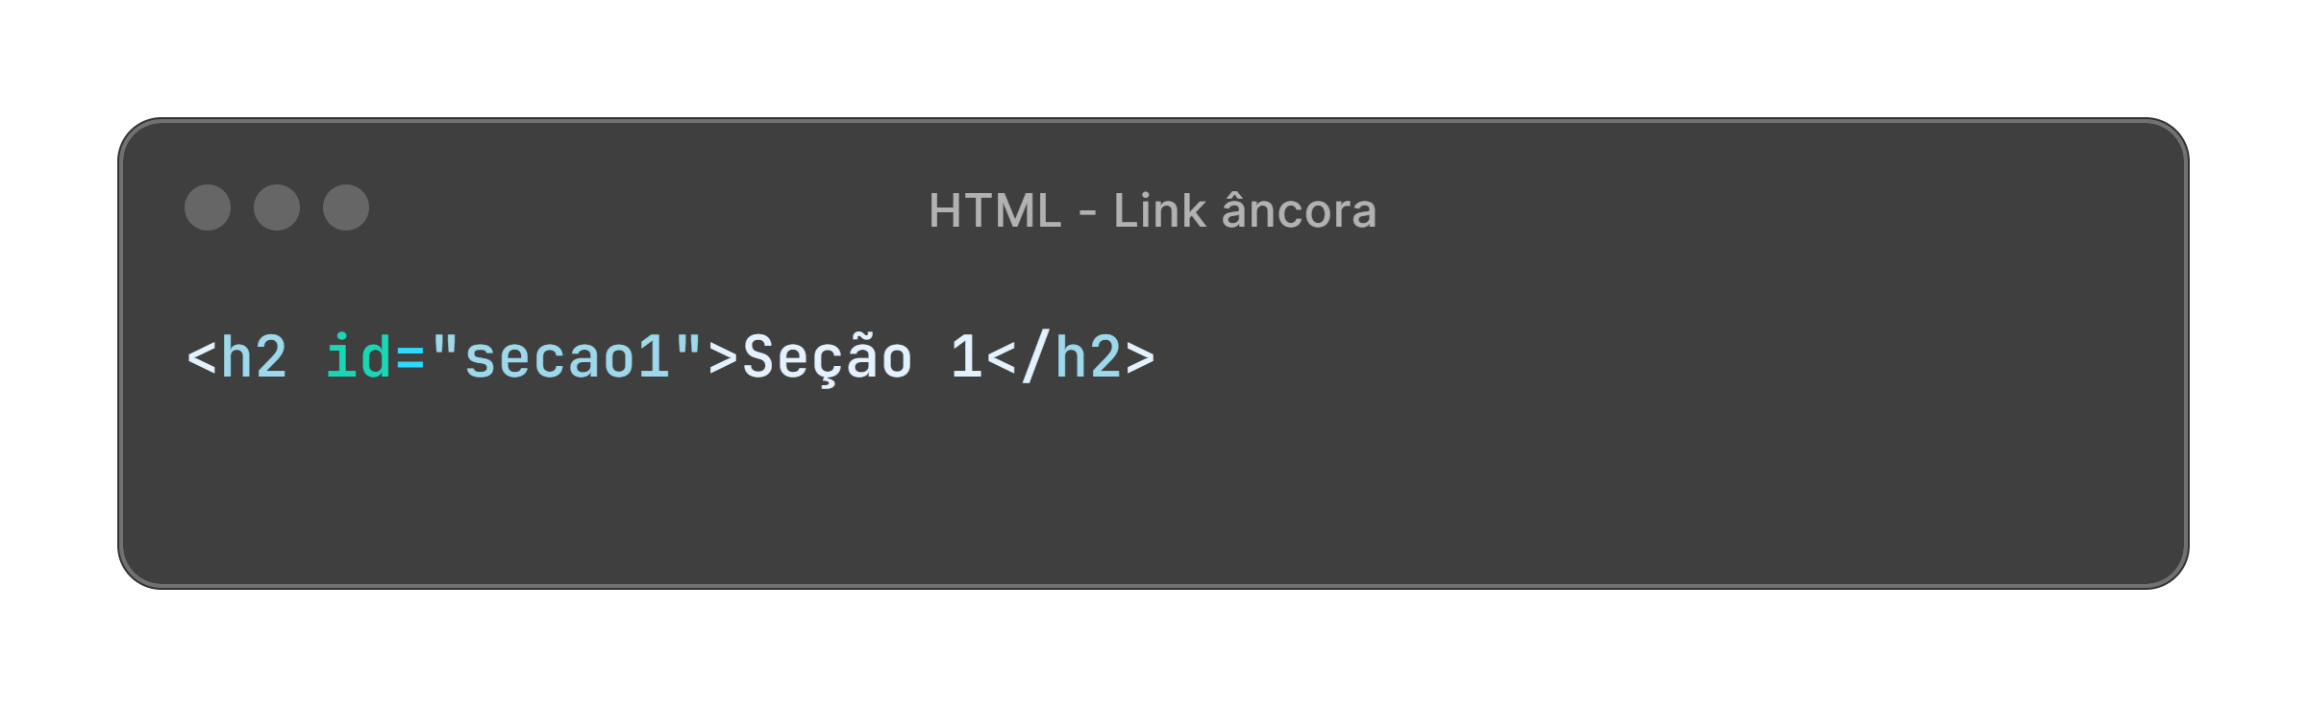
Tipos de Links
Links Internos: Apontam para outras páginas ou seções dentro do mesmo site.
Links Âncora: Levam a uma parte específica da mesma página.

Slide 15
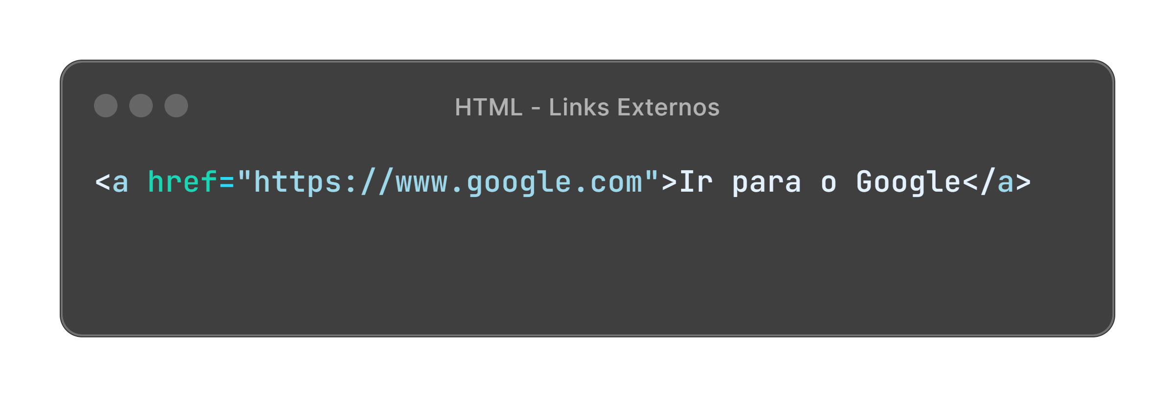
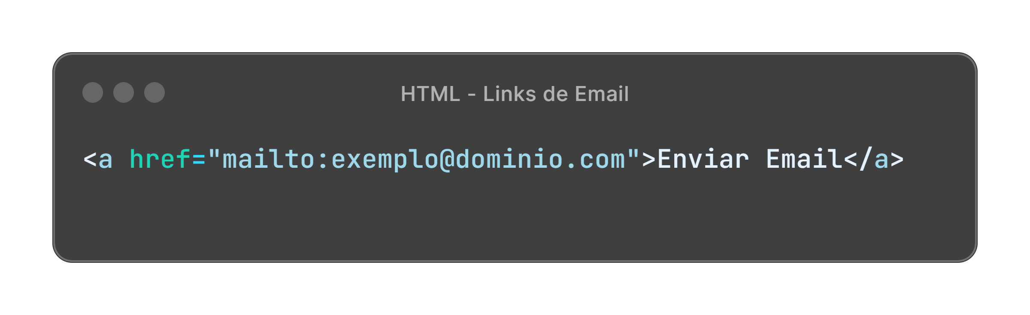
Links Externos: Apontam para páginas fora do site atual.
Links de Email: Abrem o cliente de email do usuário com um novo email endereçado ao destinatário especificado.

Slide 16
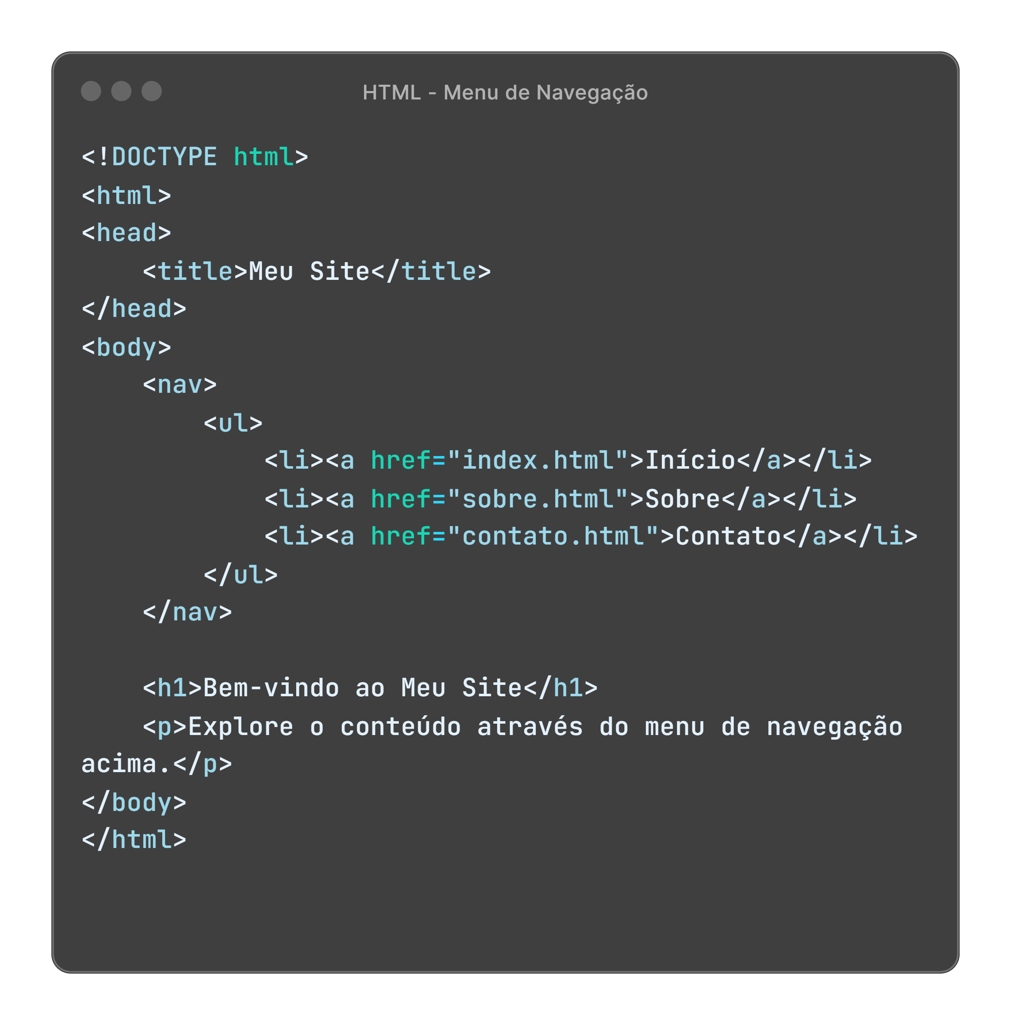
Exemplos de Uso
Aqui estão alguns exemplos de links em diferentes contextos:

Slide 17
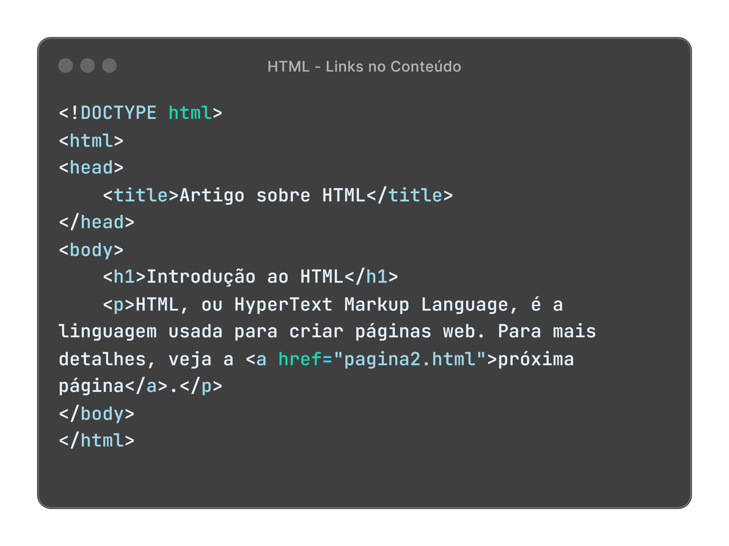

Slide 18
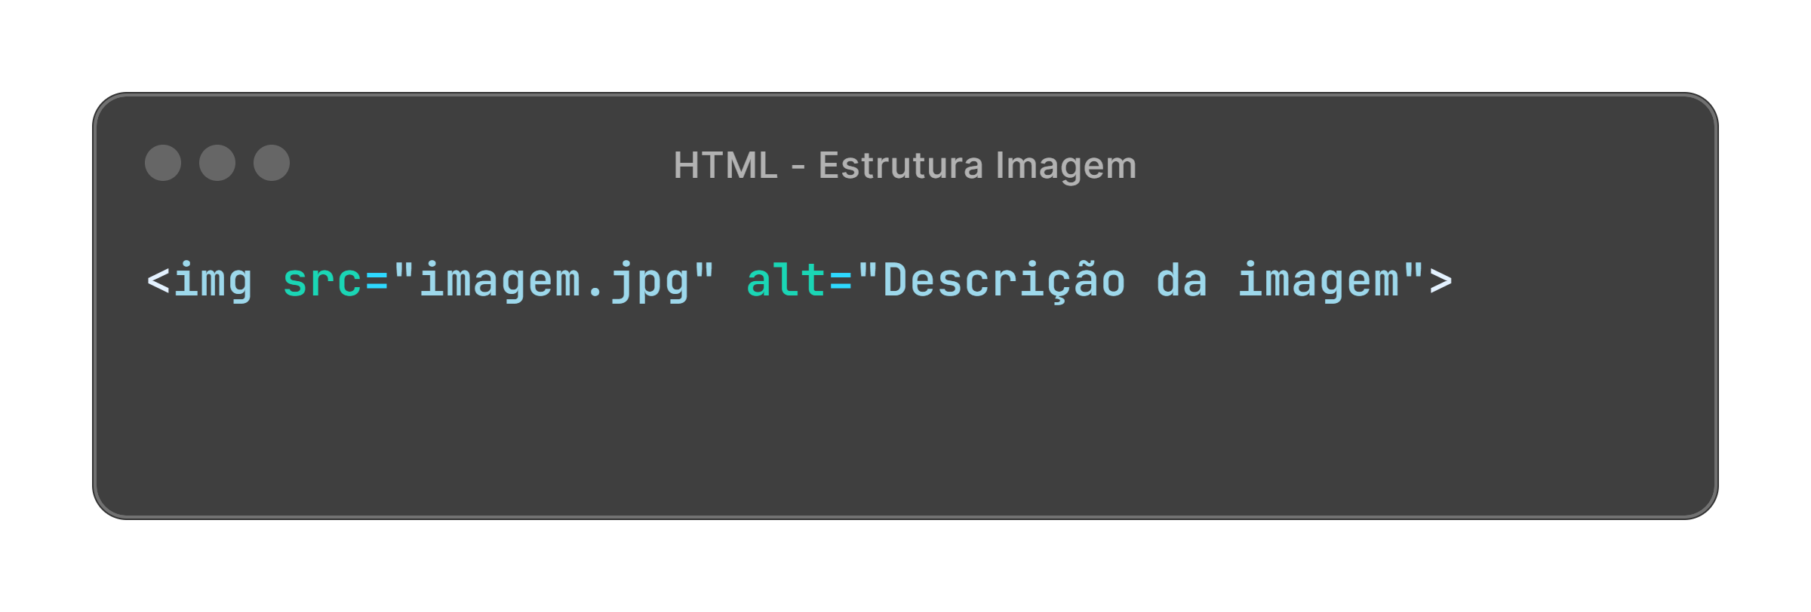
Imagens: <img>
As imagens são essenciais para tornar o conteúdo web visualmente atraente e informativo. O elemento <img> é usado para incorporar imagens em uma página HTML.
Estrutura dos Links
A tag <img> é uma tag autossuficiente que não requer uma tag de fechamento. Ela utiliza os atributos src (source) e alt (alternative text):
Atributos Importantes
src: Especifica o caminho da imagem.
alt: Fornece um texto alternativo que descreve a imagem, importante para acessibilidade e quando a imagem não pode ser carregada.
width e height: Especificam a largura e altura da imagem.

Slide 19
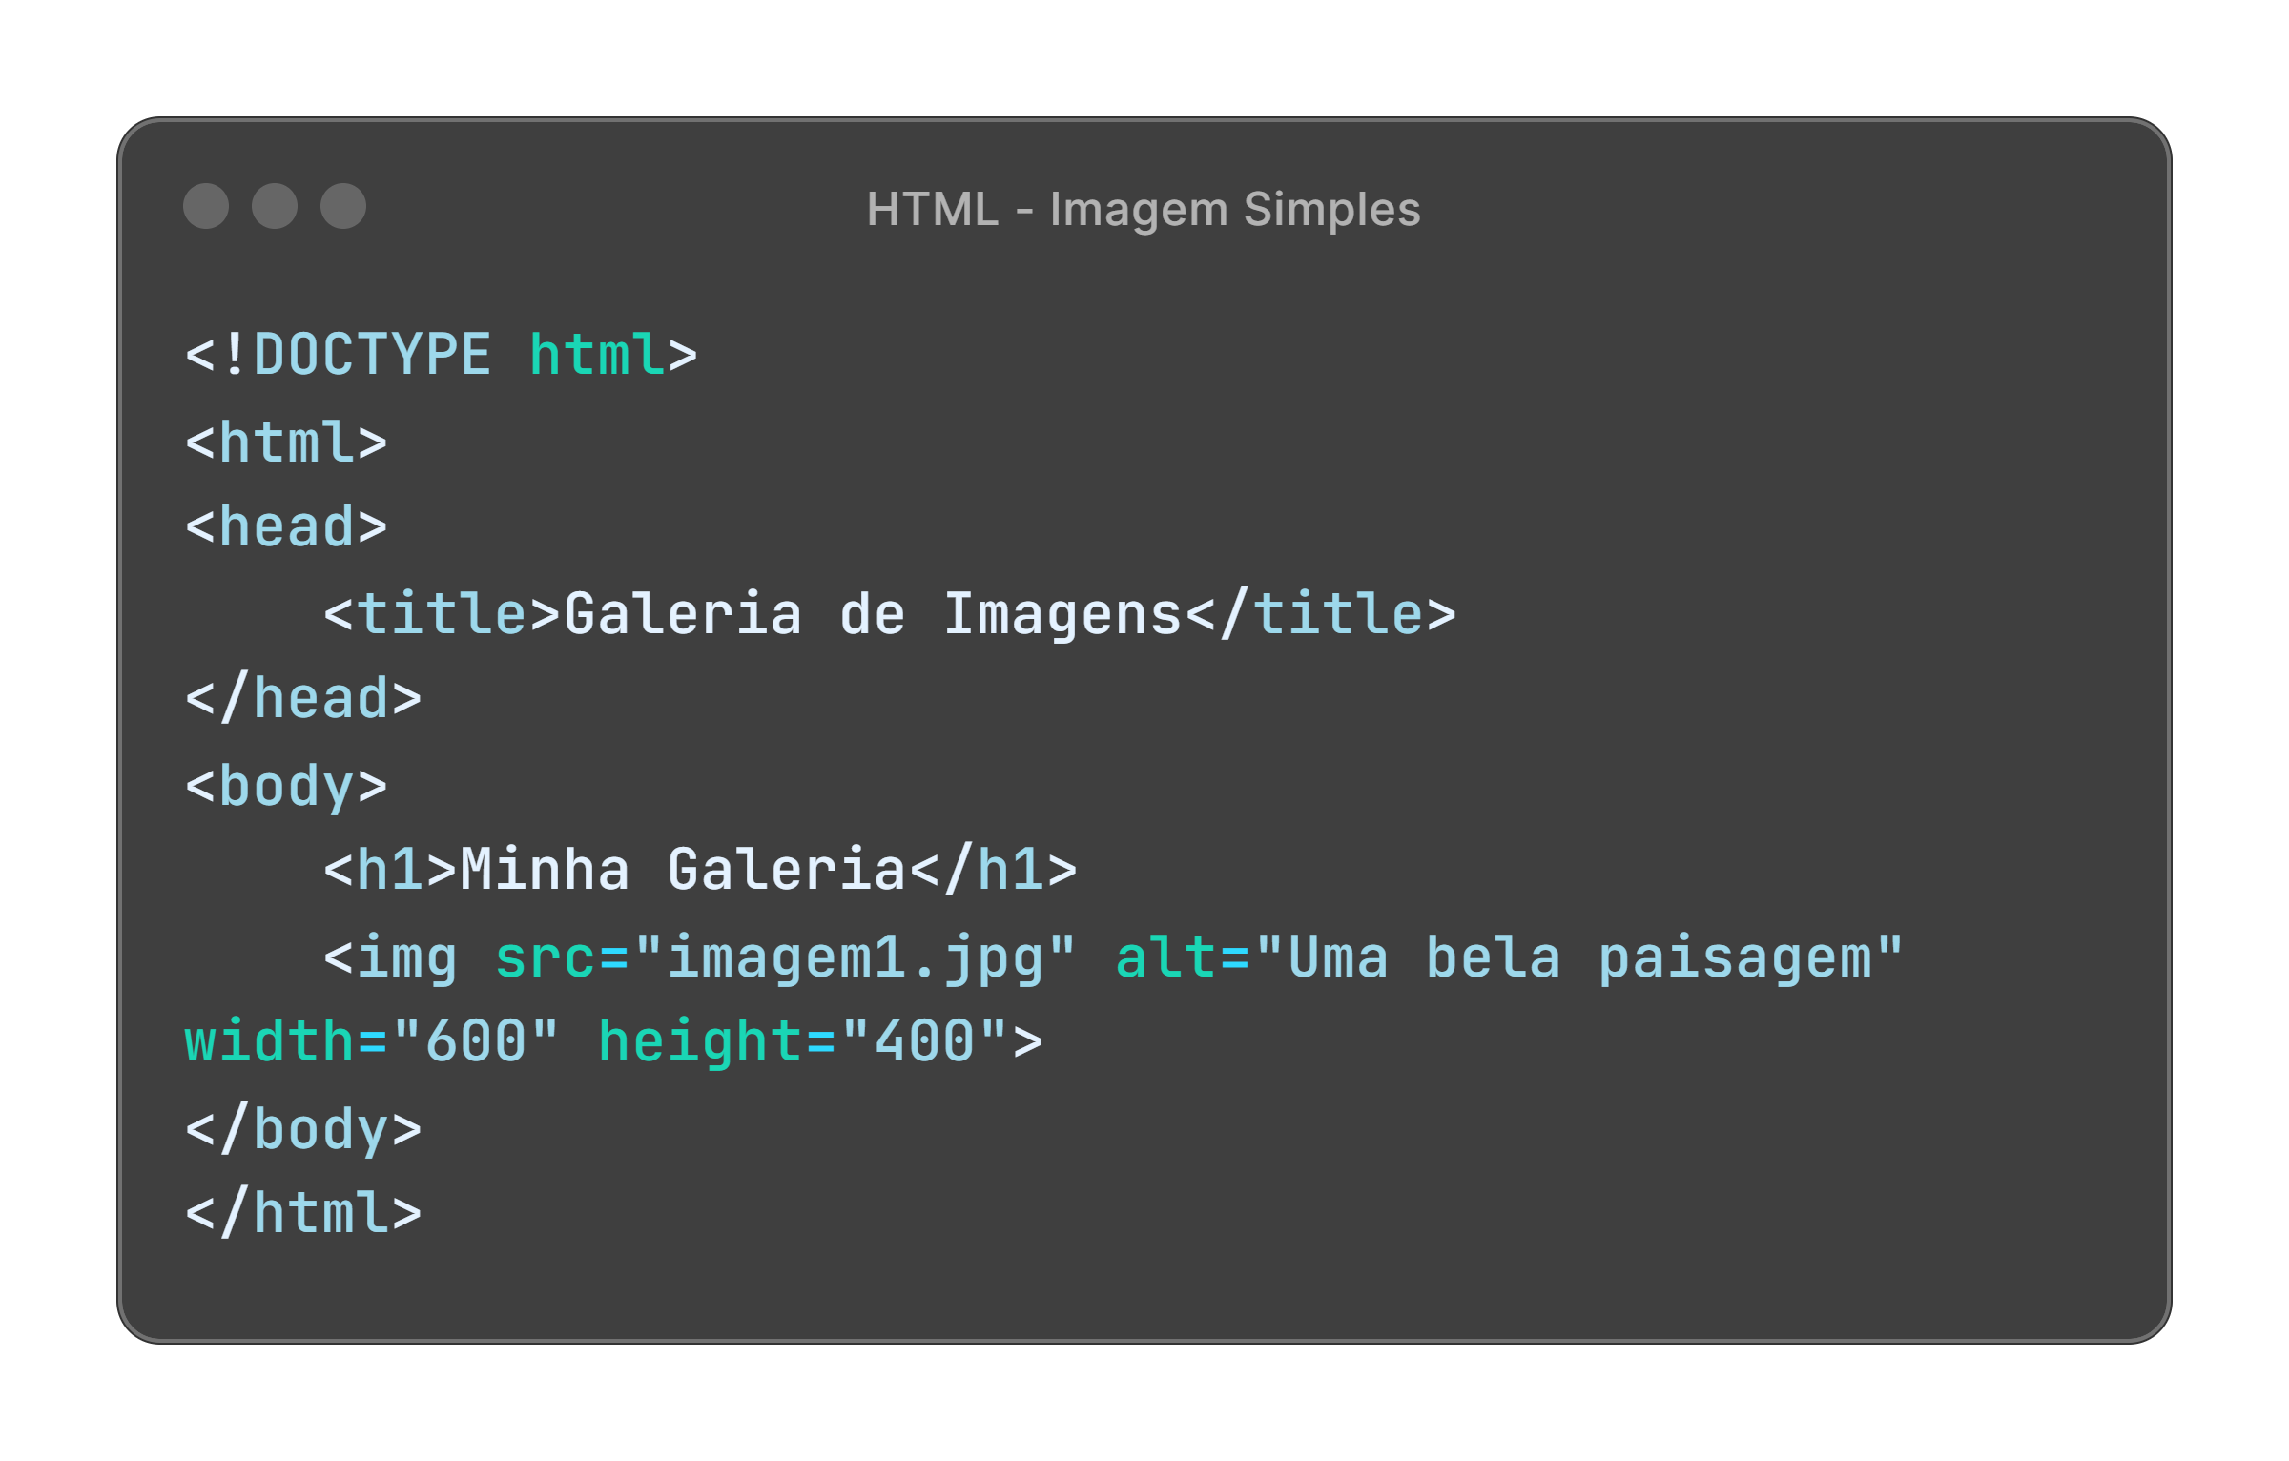
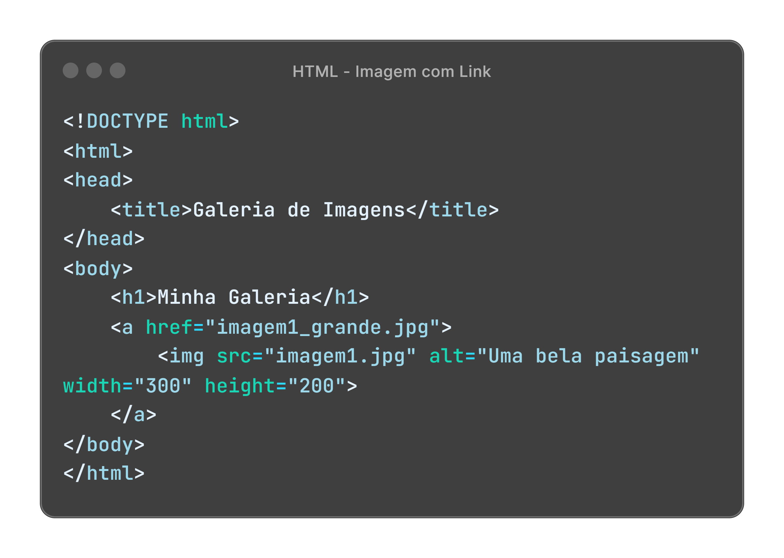
Exemplos de Uso
Aqui estão alguns exemplos de como usar o elemento <img>:

Slide 20
Boas Práticas de Navegação
Consistência: Mantenha a navegação consistente em todas as páginas do site.
Clareza: Use textos de link claros e descritivos.
Acessibilidade: Adicione texto alternativo significativo para imagens e considere a navegação por teclado.
Os elementos de navegação são essenciais para criar uma experiência de usuário fluida e intuitiva. Compreender e utilizar corretamente os elementos <a> e <img> permitirá que você construa páginas web interativas e visualmente atraentes.

Slide 21
CAPÍTULO 04
LISTAS
Listas são uma maneira eficaz de organizar e apresentar informações de forma clara e estruturada. HTML oferece dois tipos principais de listas: listas não ordenadas e listas ordenadas.

Slide 22
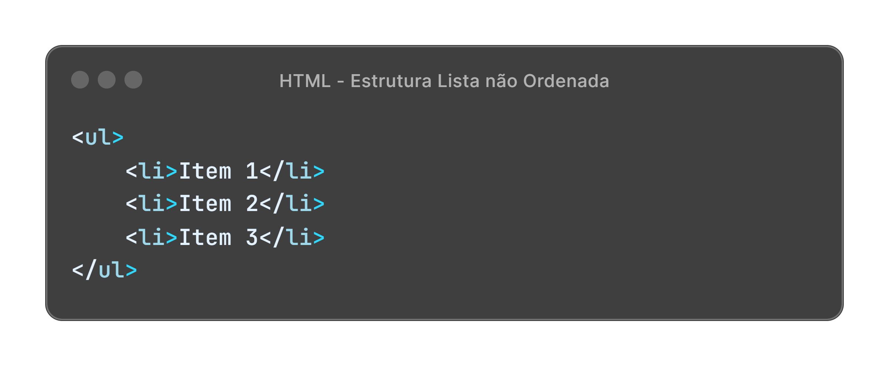
Listas Não Ordenadas: <ul>
As listas não ordenadas são usadas para agrupar itens que não seguem uma ordem específica. Cada item da lista é representado pelo elemento <li> (list item).
Estrutura das Listas Não Ordenadas
A estrutura básica de uma lista não ordenada envolve a tag de abertura <ul>, os itens da lista <li>, e a tag de fechamento </ul>:

Slide 23
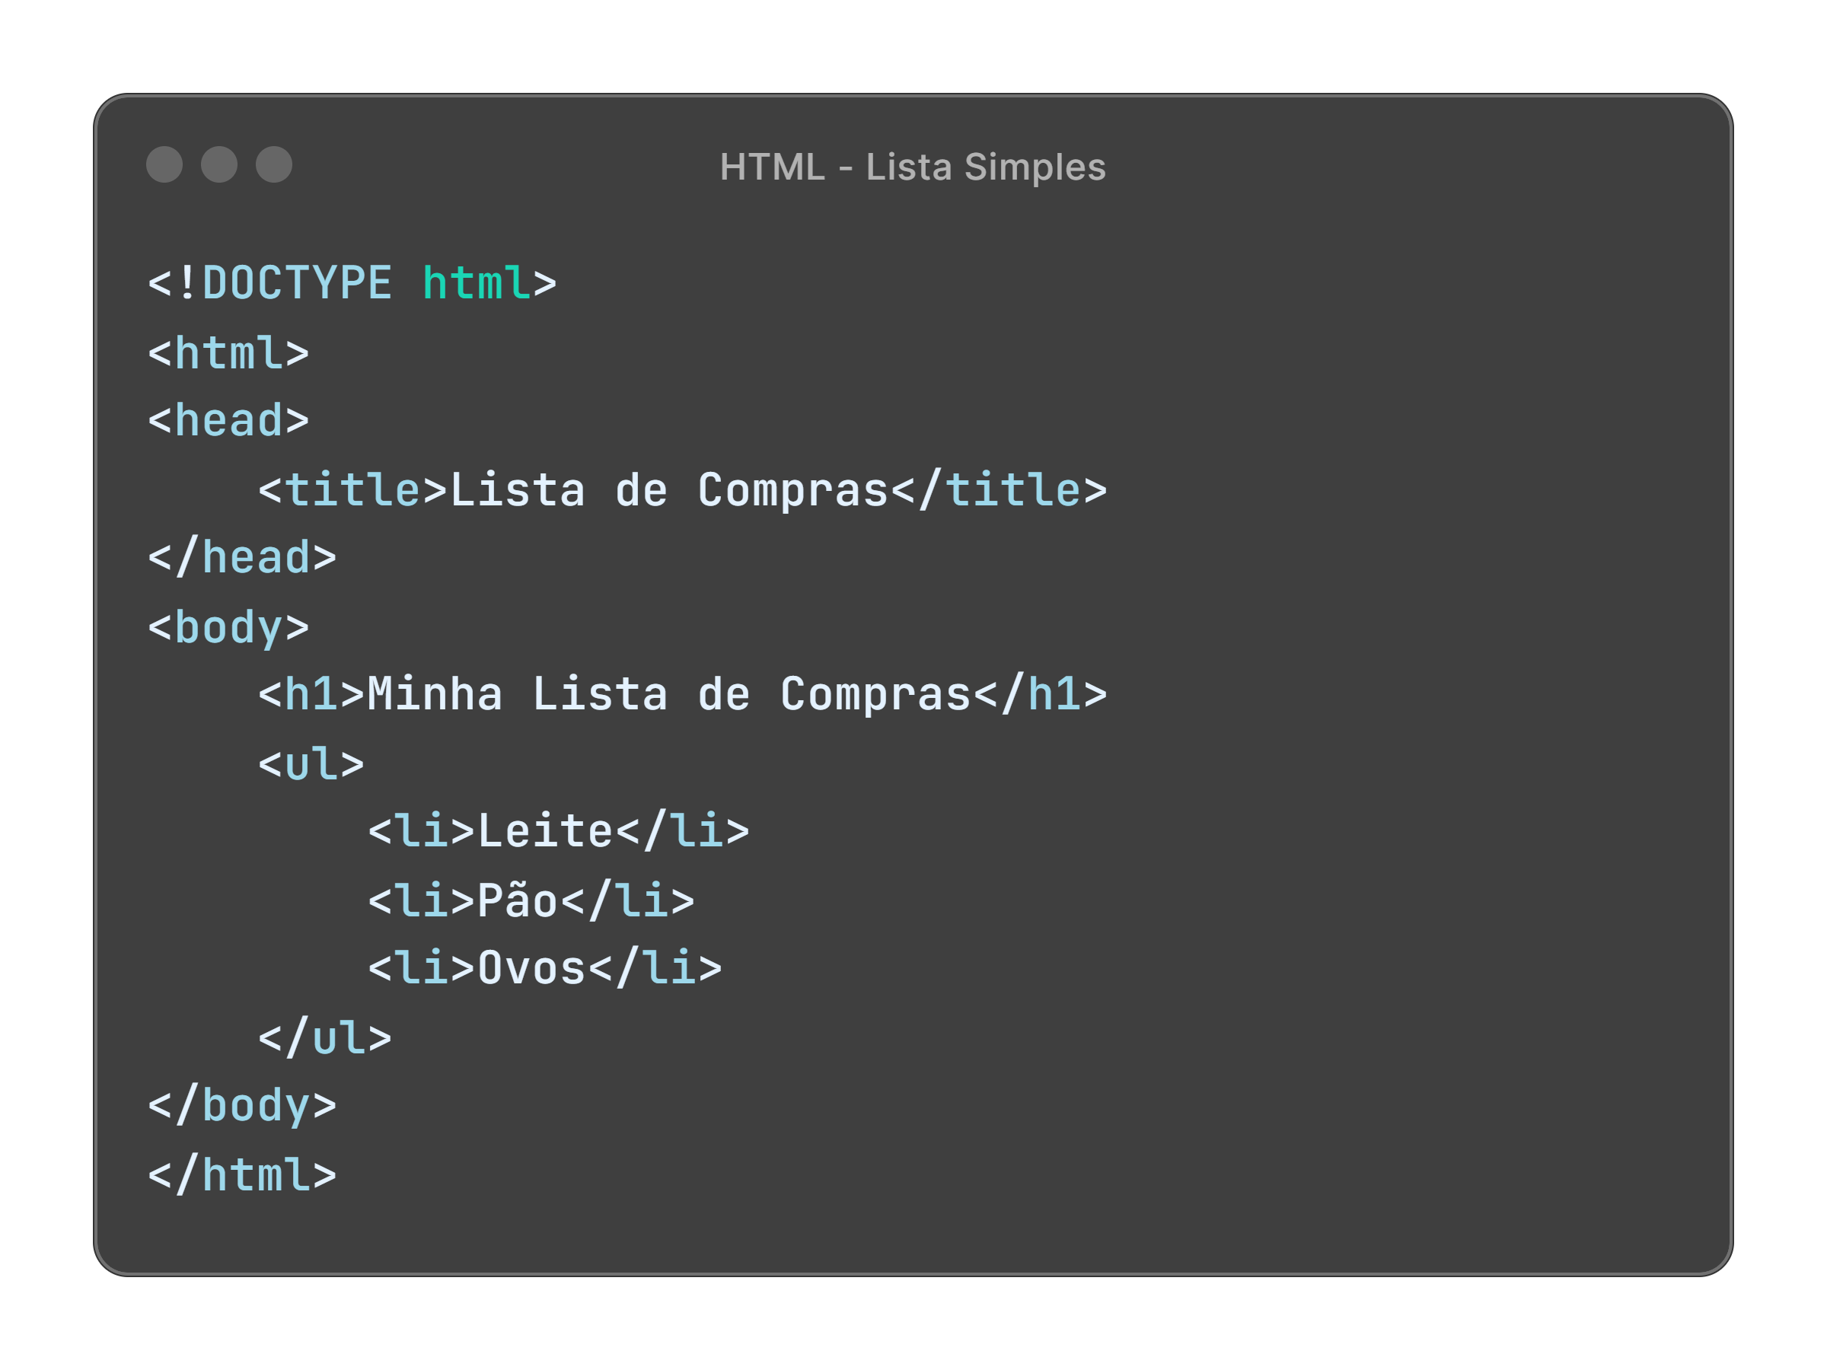
Exemplos de Uso

Slide 24
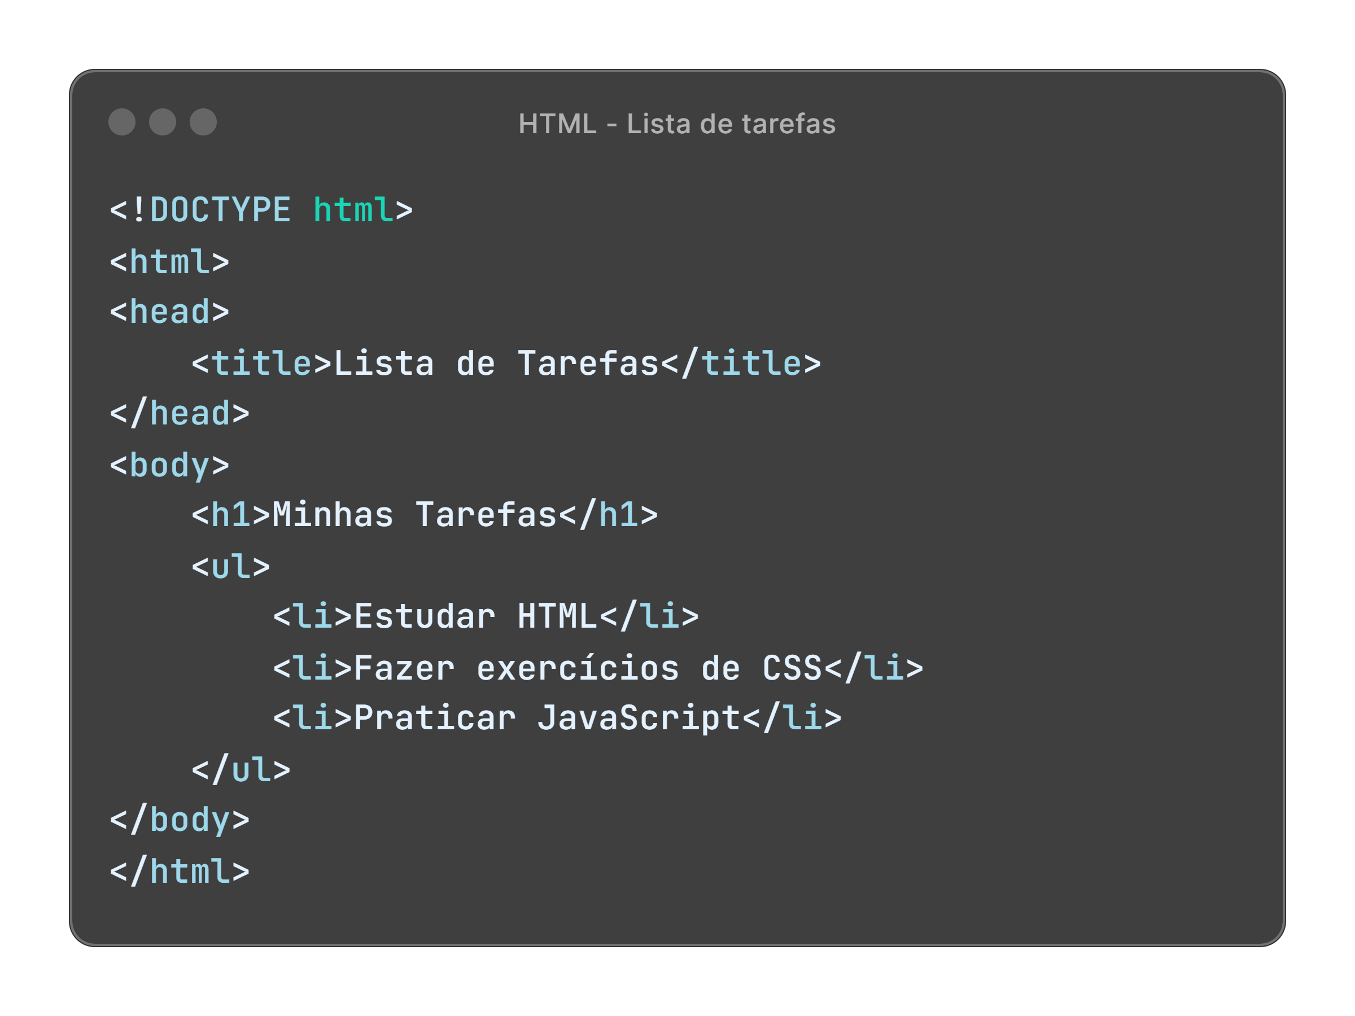

Slide 25
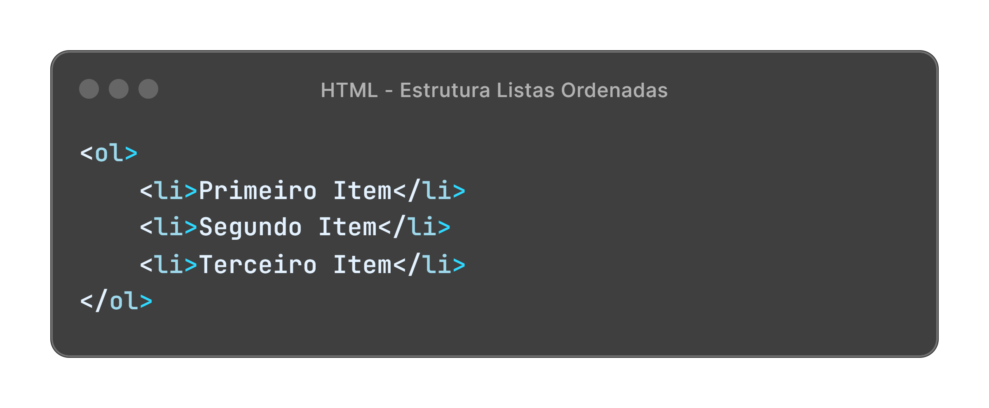
Listas Ordenadas: <ol>
As listas ordenadas são usadas para agrupar itens que seguem uma sequência específica. Cada item da lista é representado pelo elemento <li>, assim como nas listas não ordenadas, mas aqui os itens são numerados automaticamente.
Estrutura das Listas Ordenadas
A estrutura básica de uma lista ordenada envolve a tag de abertura <ol>, os itens da lista <li>, e a tag de fechamento </ol>:

Slide 26
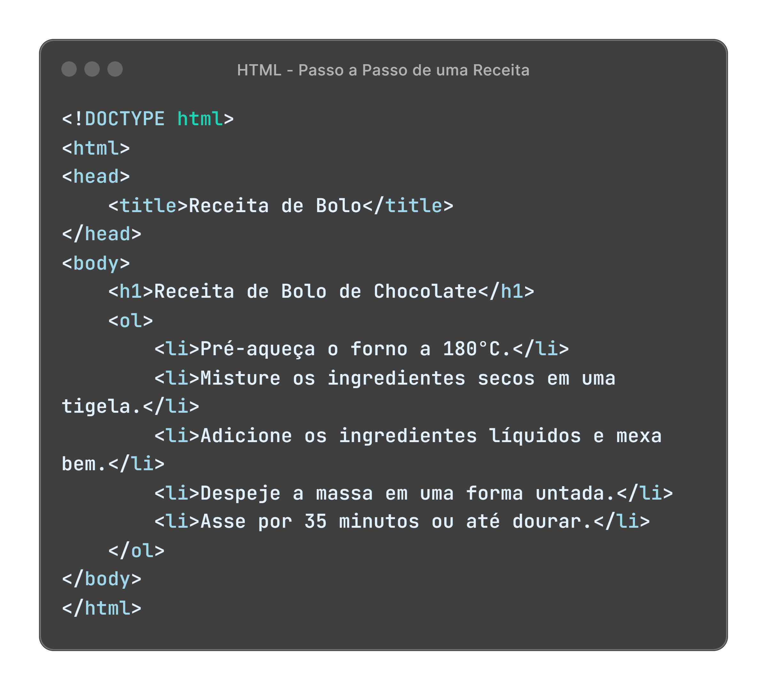
Exemplos de Uso

Slide 27
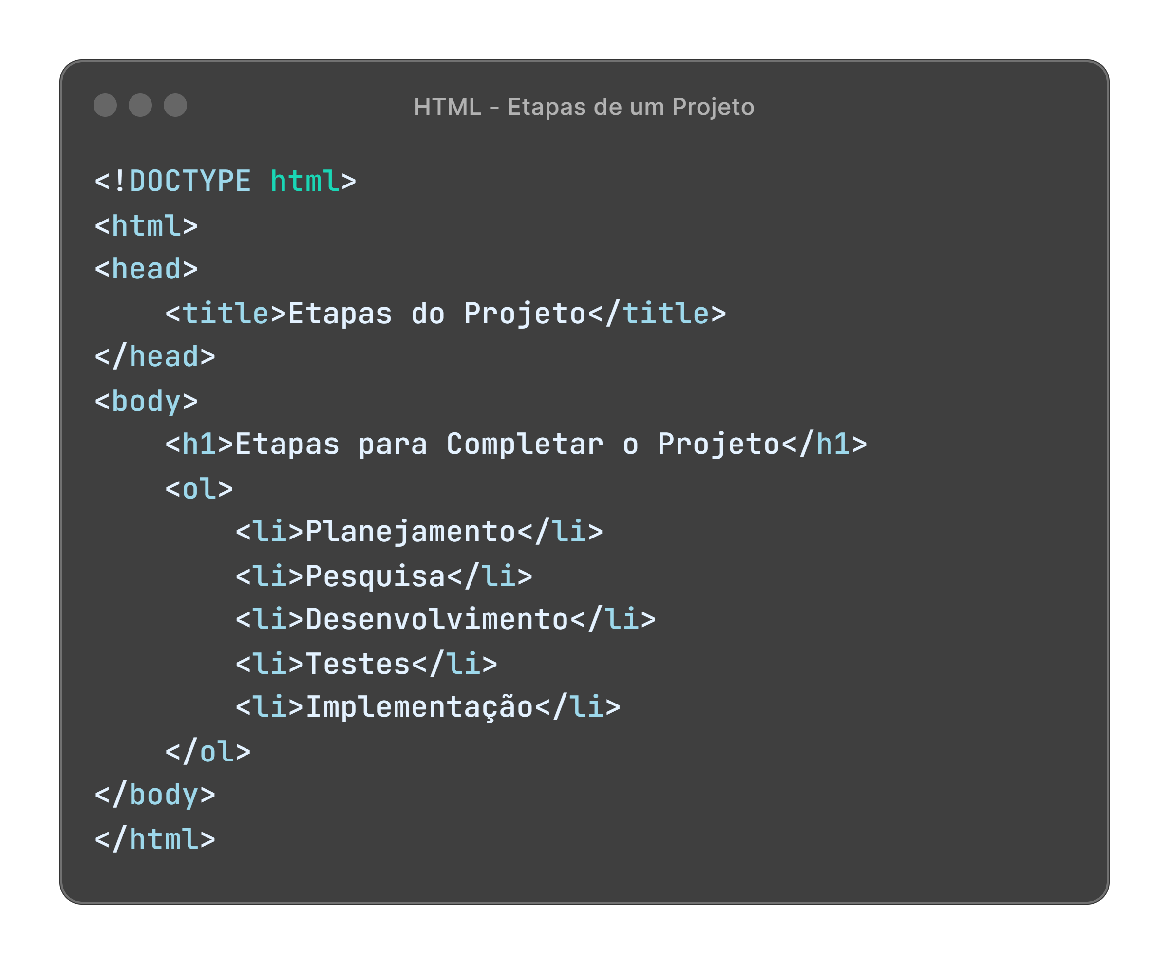

Slide 28
Boas Práticas: Listas
Clareza e Concisão: Mantenha os itens da lista claros e concisos.
Hierarquia: Utilize listas aninhadas para representar hierarquias ou subitens.
Consistência: Mantenha o estilo e a estrutura das listas consistentes em toda a página.
As listas são ferramentas essenciais para organizar e apresentar informações de forma estruturada. Utilizá-las corretamente pode melhorar significativamente a legibilidade e a usabilidade de suas páginas web.

Slide 29
CAPÍTULO 05
FORMULÁRIOS
Formulários são uma parte essencial da interação do usuário com a web, permitindo a coleta de dados, envio de informações e execução de pesquisas. Com HTML, você pode criar formulários variados que capturam diferentes tipos de entrada, como texto, emails, senhas, e botões de envio.

Slide 30
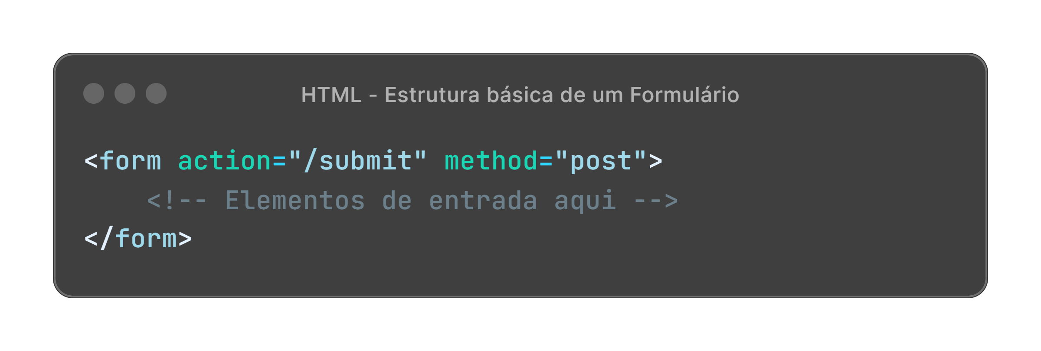
Formulários
Formulários são uma parte essencial da interação do usuário com a web, permitindo a coleta de dados, envio de informações e execução de pesquisas. Com HTML, você pode criar formulários variados que capturam diferentes tipos de entrada, como texto, emails, senhas, e botões de envio. Neste capítulo, você aprenderá a estruturar e implementar formulários básicos, entendendo como utilizar os principais elementos de formulário para criar uma interface funcional e amigável para o usuário.
Estrutura Básica de um Formulário
A estrutura básica de um formulário envolve a tag de abertura <form>, diversos elementos de entrada, e a tag de fechamento </form>. O atributo action da tag <form> especifica a URL para onde os dados do formulário serão enviados, e o atributo method determina o método de envio (GET ou POST).

Slide 31
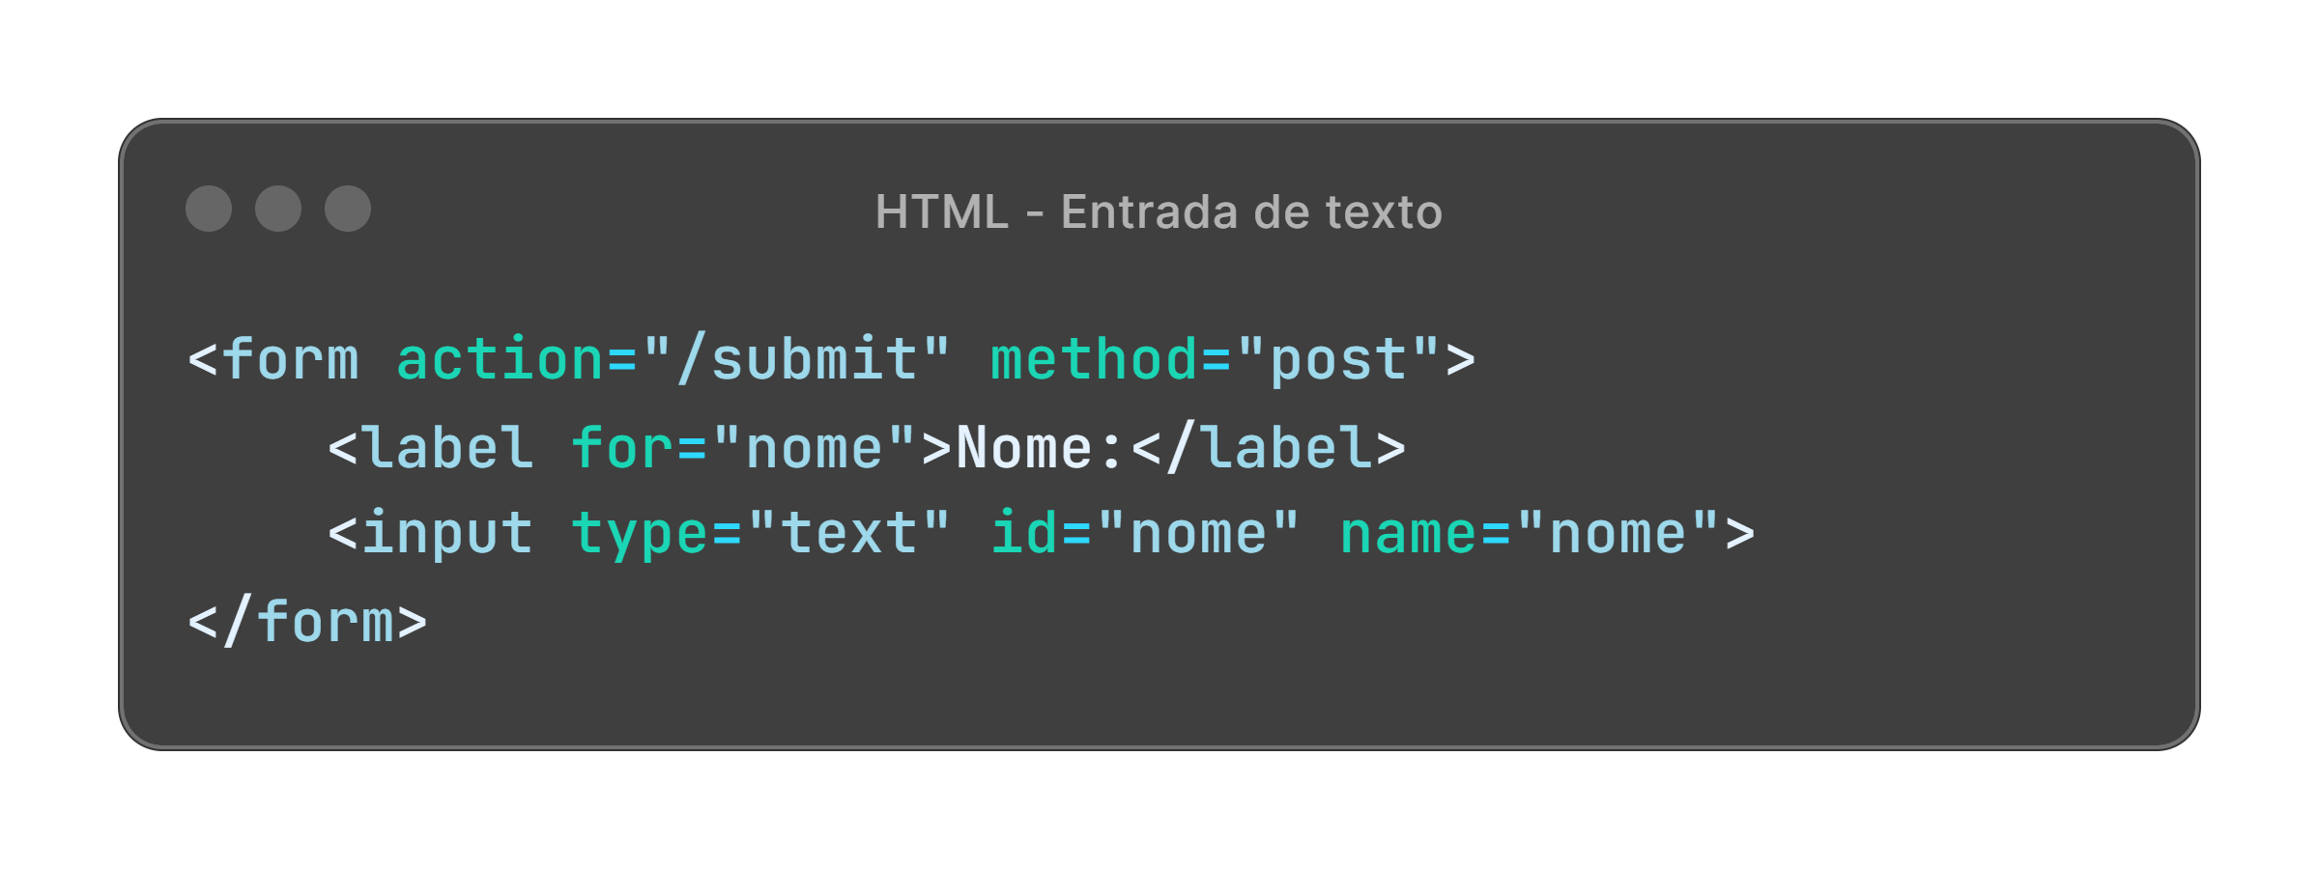
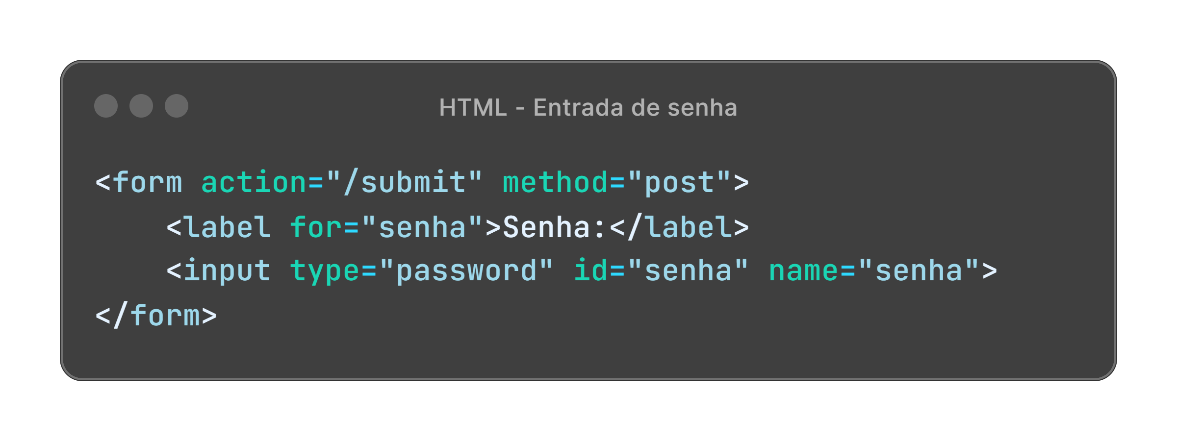
Elementos de Entrada Comuns
Campos de Texto: <input type="text">
Os campos de texto permitem que os usuários insiram informações em formato de texto.
Campos de Senha: <input type="password">
Os campos de senha ocultam o texto inserido pelo usuário, substituindo-o por pontos ou asteriscos.

Slide 32
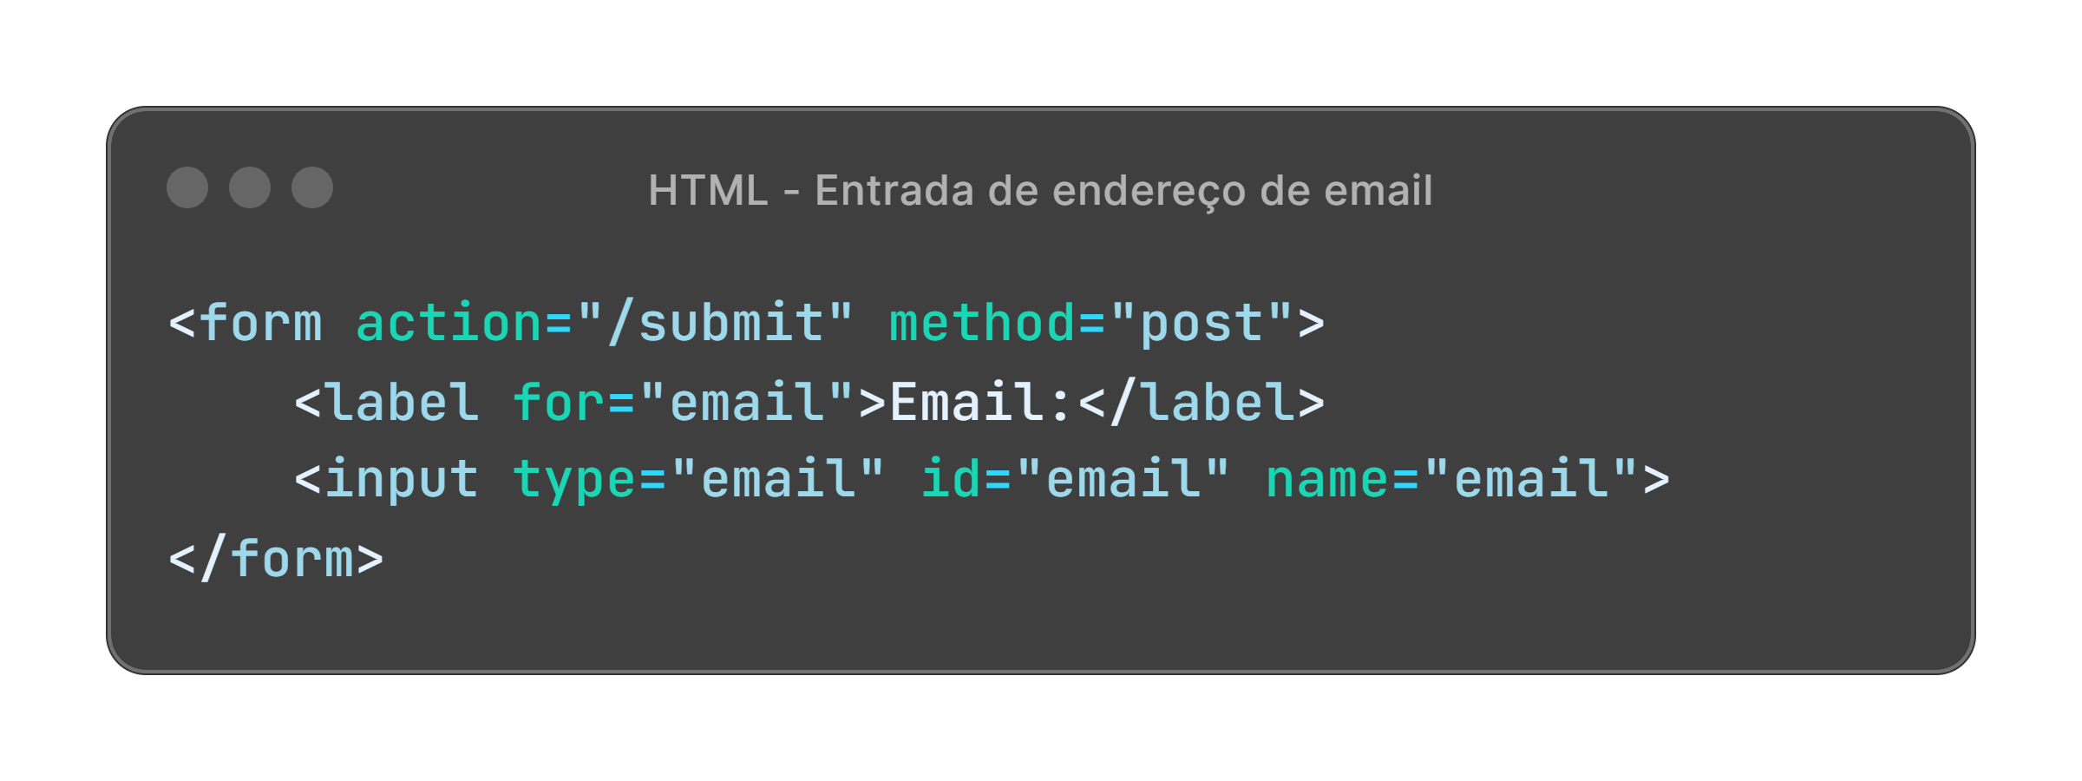
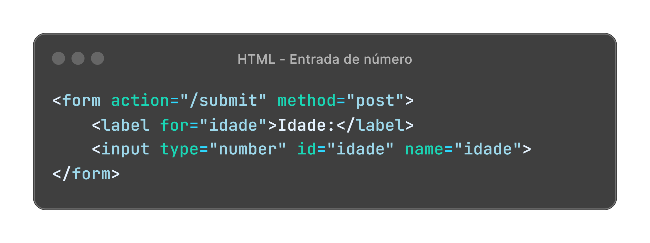
Campos de Email: <input type="email">
Os campos de email verificam se a entrada está em um formato de endereço de email válido.
Campos de Número: <input type="number">
Os campos de número permitem que os usuários insiram apenas valores numéricos.

Slide 33
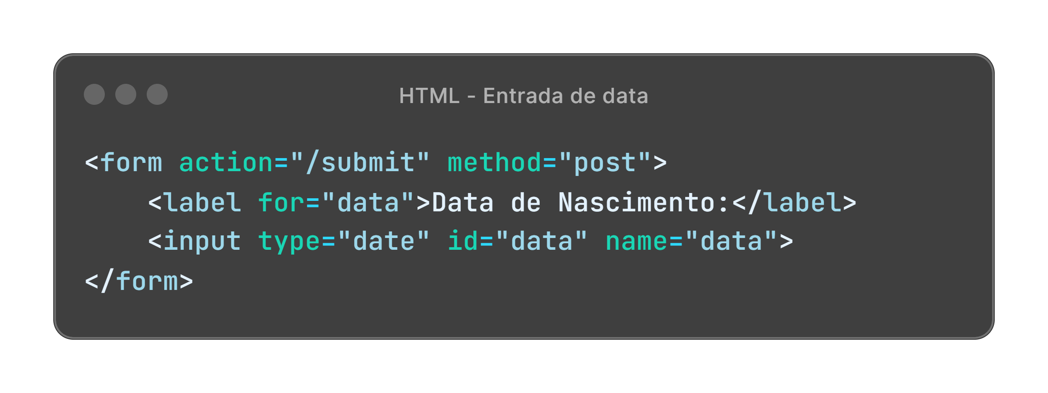
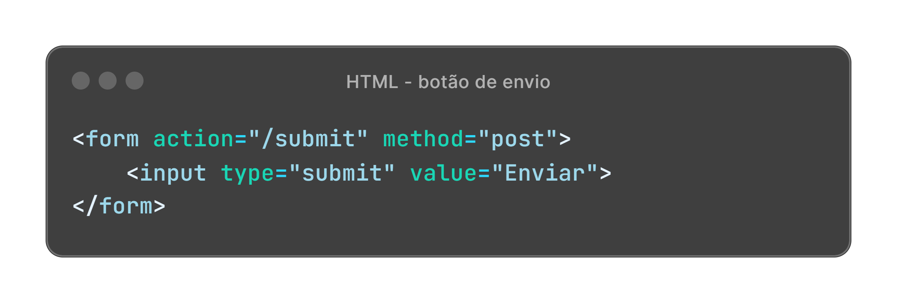
Campos de Data: <input type="date">
Os campos de data permitem que os usuários selecionem uma data usando um seletor de data.
Botões de Envio: <input type="submit">
Os botões de envio enviam os dados do formulário para o servidor especificado na ação do formulário.

Slide 34
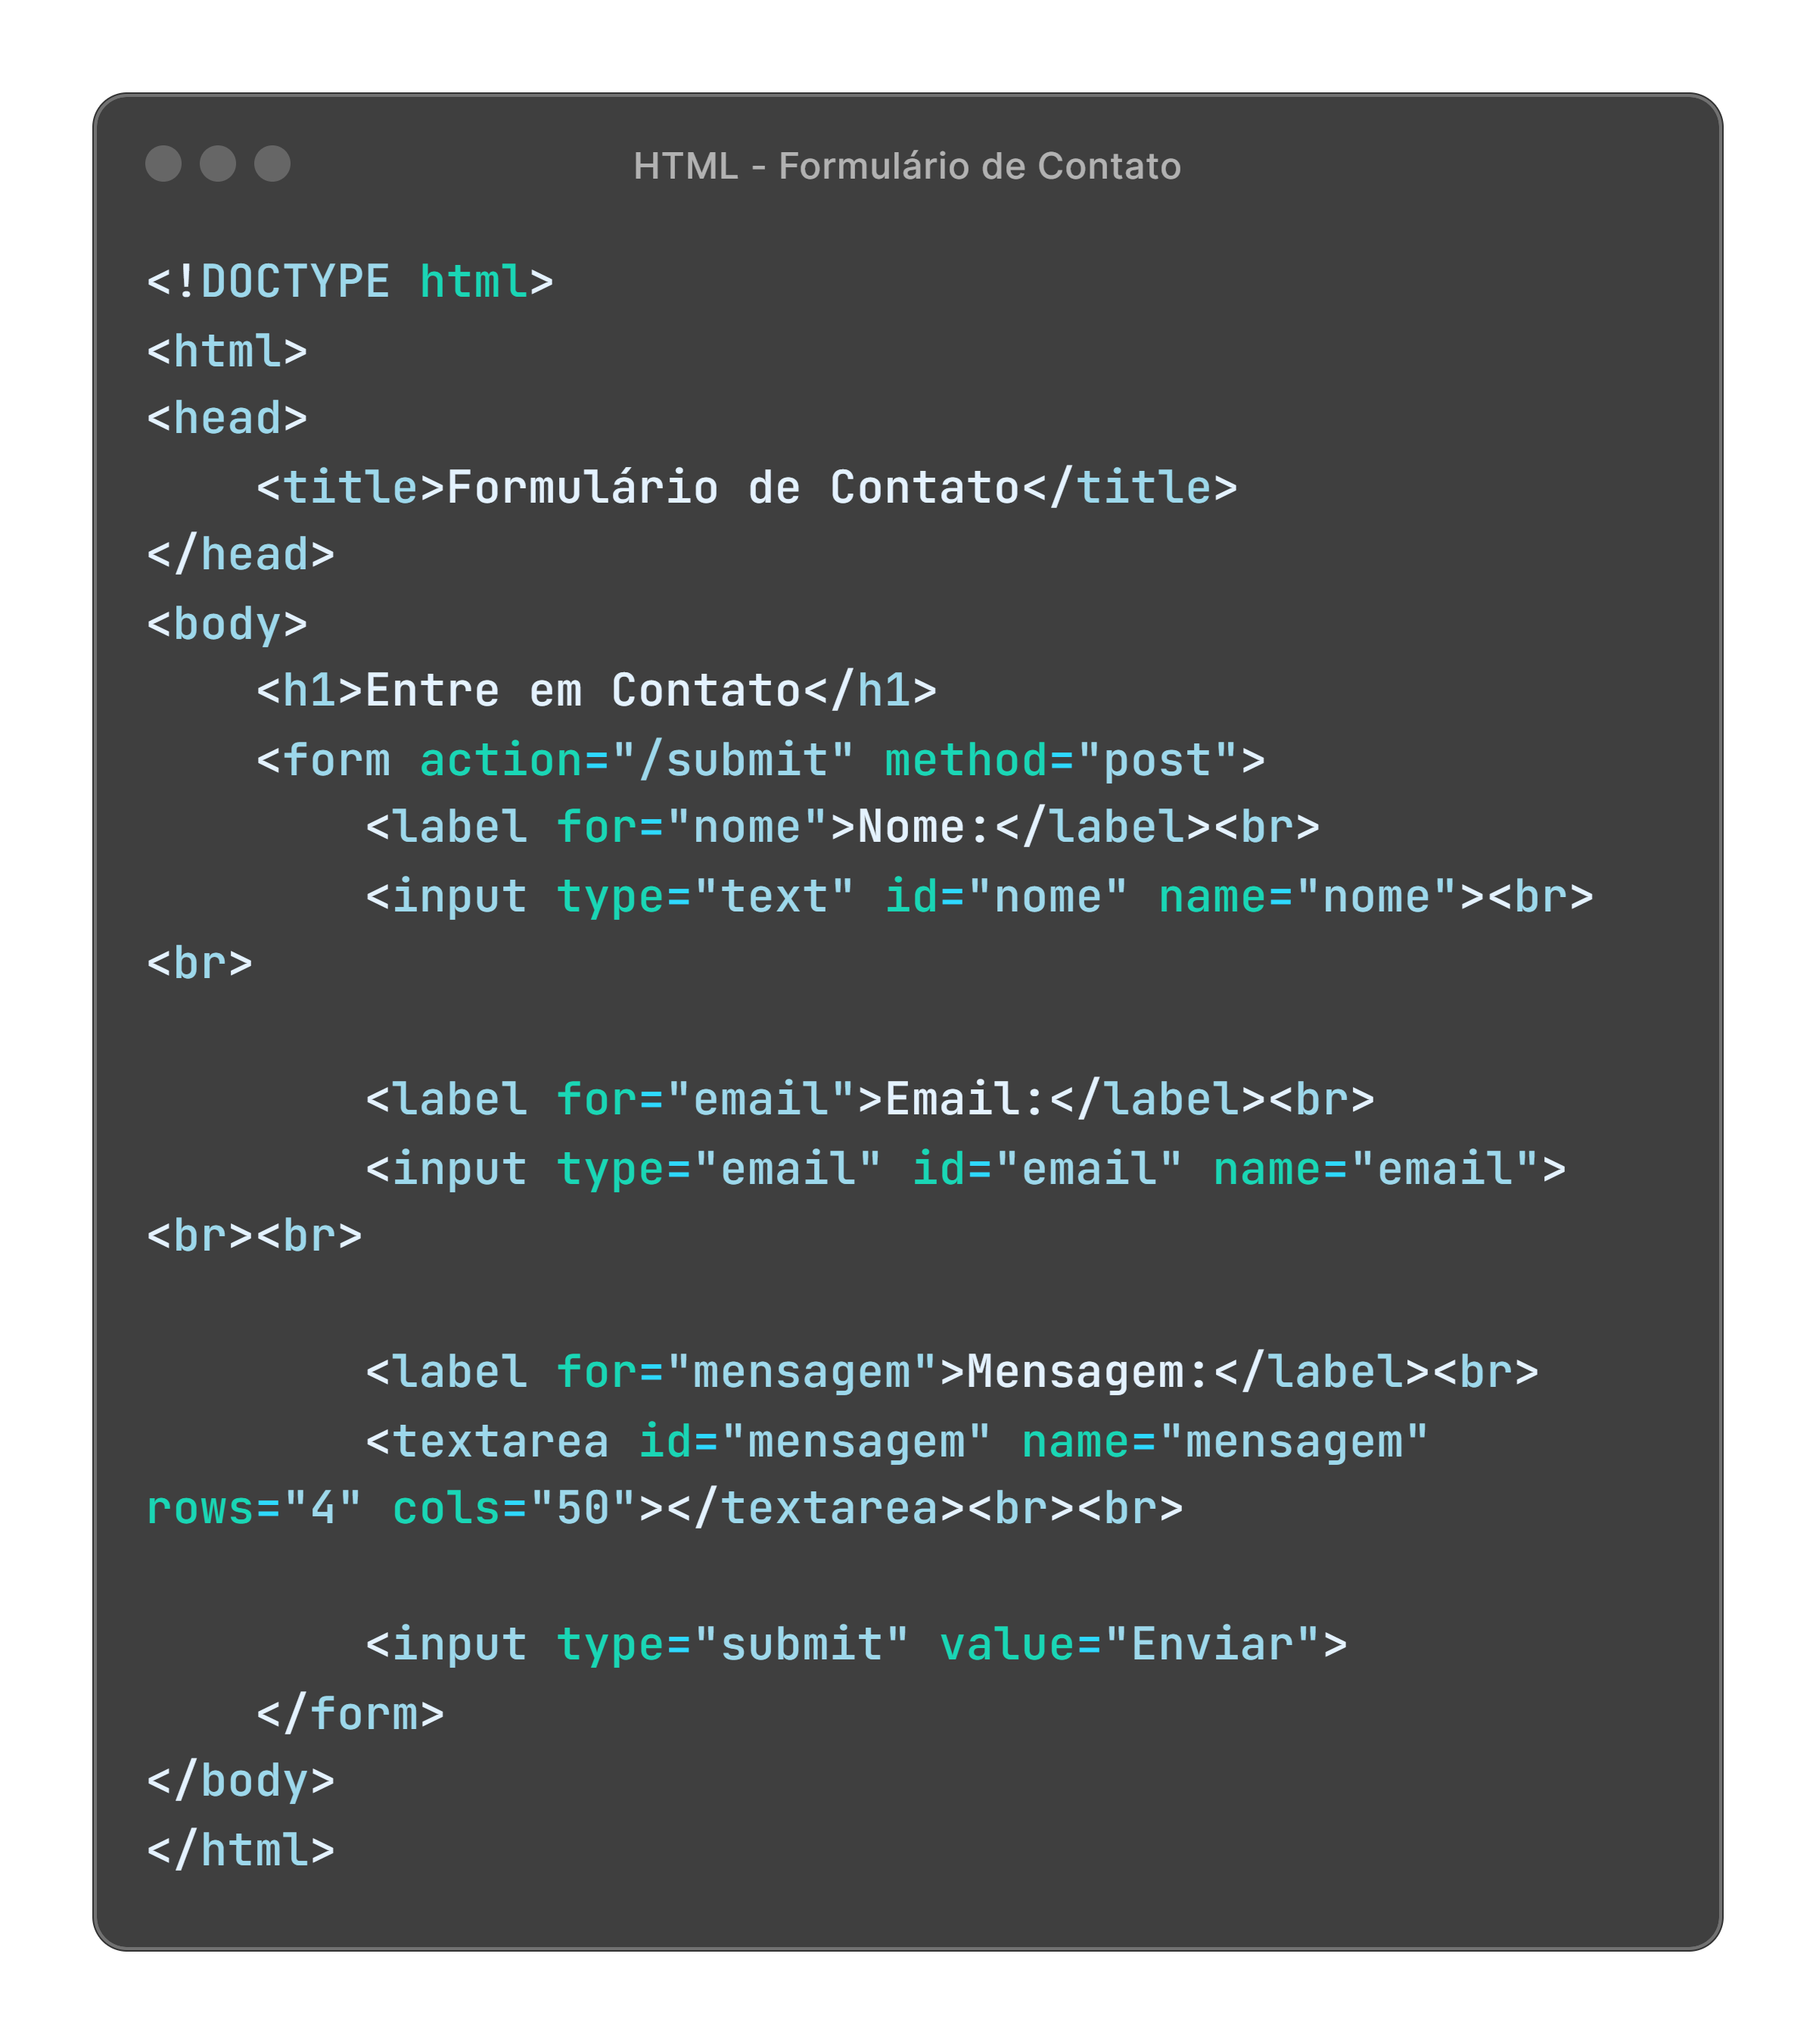
Exemplos de Formulários Completos
Formulário de Contato

Slide 35
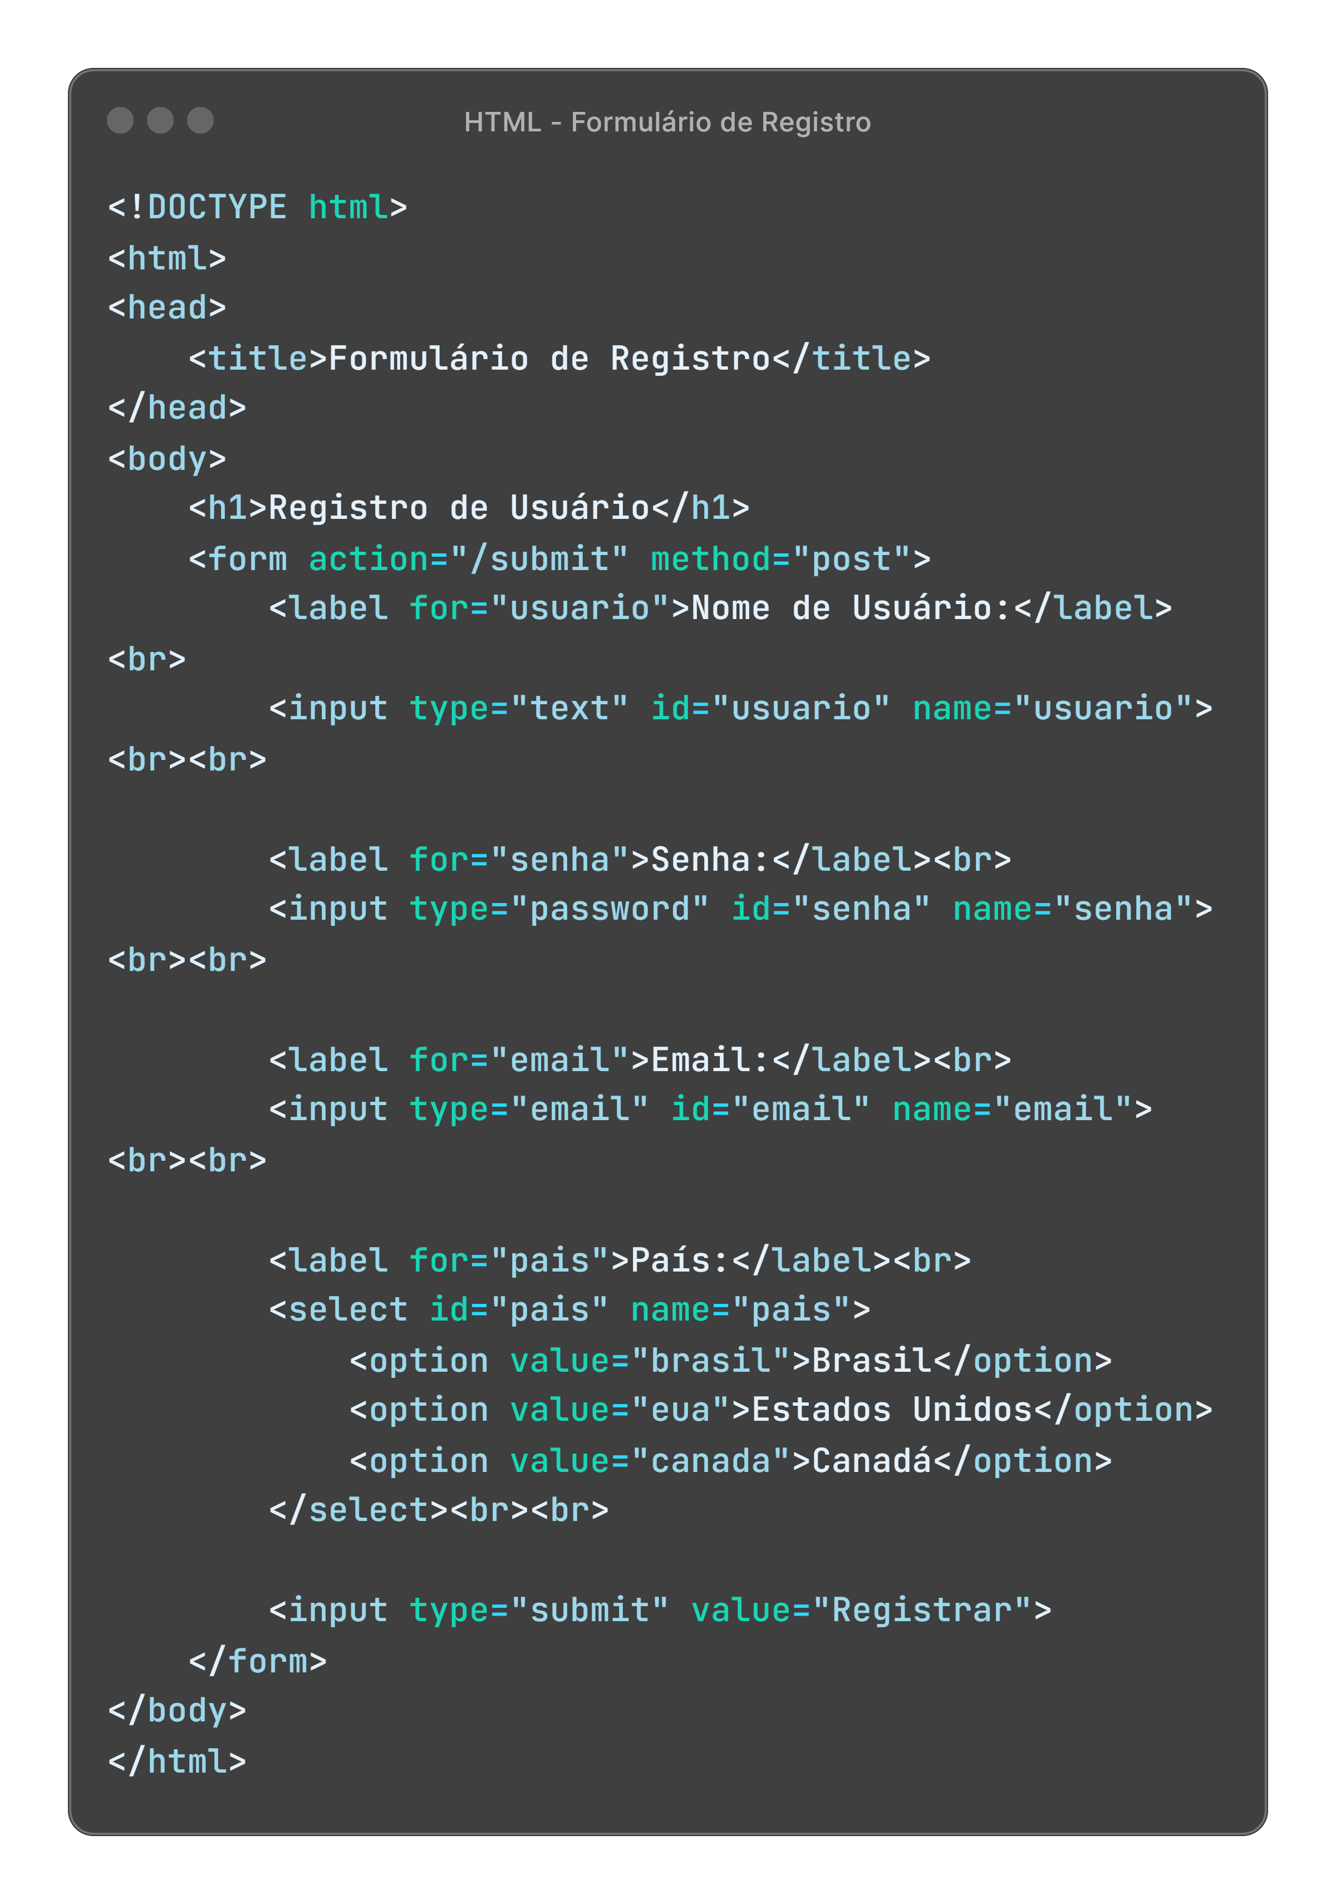
Formulário de Registro

Slide 36
Boas Práticas
Usabilidade: Utilize rótulos claros e descritivos para cada campo.
Acessibilidade: Certifique-se de que todos os elementos do formulário são acessíveis para usuários de tecnologias assistivas.
Validação: Implemente validação de formulário tanto no lado do cliente quanto no servidor para garantir a integridade dos dados.
Os formulários são componentes cruciais para a coleta de dados e interação com os usuários. Compreender como estruturar e utilizar os diferentes elementos de formulário permitirá que você crie interfaces funcionais e eficientes em suas páginas web.

Slide 37
CAPÍTULO 06
TABELAS
Tabelas são uma ferramenta poderosa para organizar e apresentar dados de maneira clara e estruturada. Em HTML, as tabelas permitem exibir informações em linhas e colunas, facilitando a leitura e a comparação de dados.

Slide 38
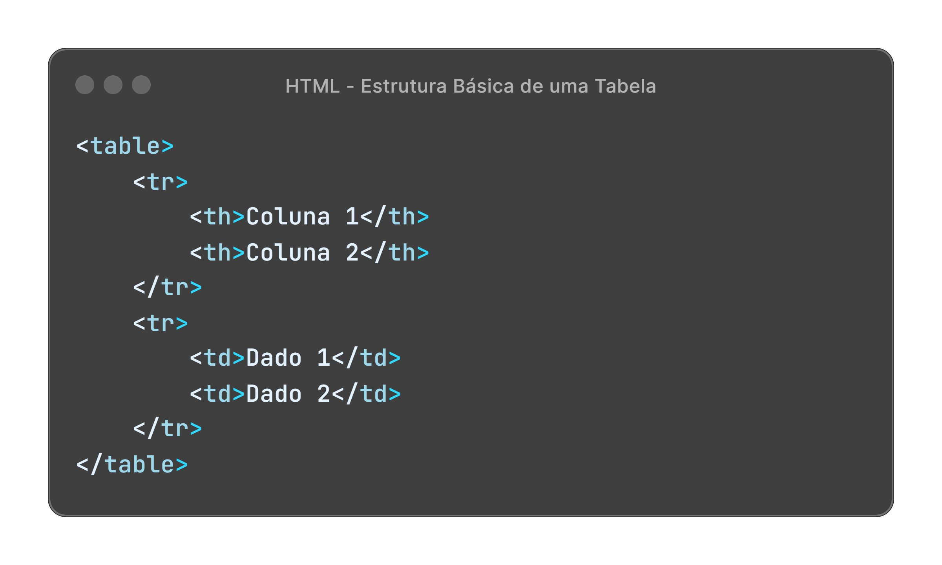
Tabelas
As tabelas são uma maneira eficaz de apresentar dados tabulares de forma organizada e compreensível. Com HTML, você pode criar tabelas para exibir informações de forma estruturada, facilitando a leitura e análise dos dados. Neste capítulo, você aprenderá a construir tabelas básicas, explorar elementos importantes das tabelas e aplicar boas práticas para criar tabelas claras e acessíveis.
Estrutura Básica de uma Tabela
A estrutura básica de uma tabela HTML envolve a tag de abertura <table>, tags de linha <tr> (table row) e tags de célula <td> (table data). Para cabeçalhos de coluna, usamos a tag <th> (table header).

Slide 39
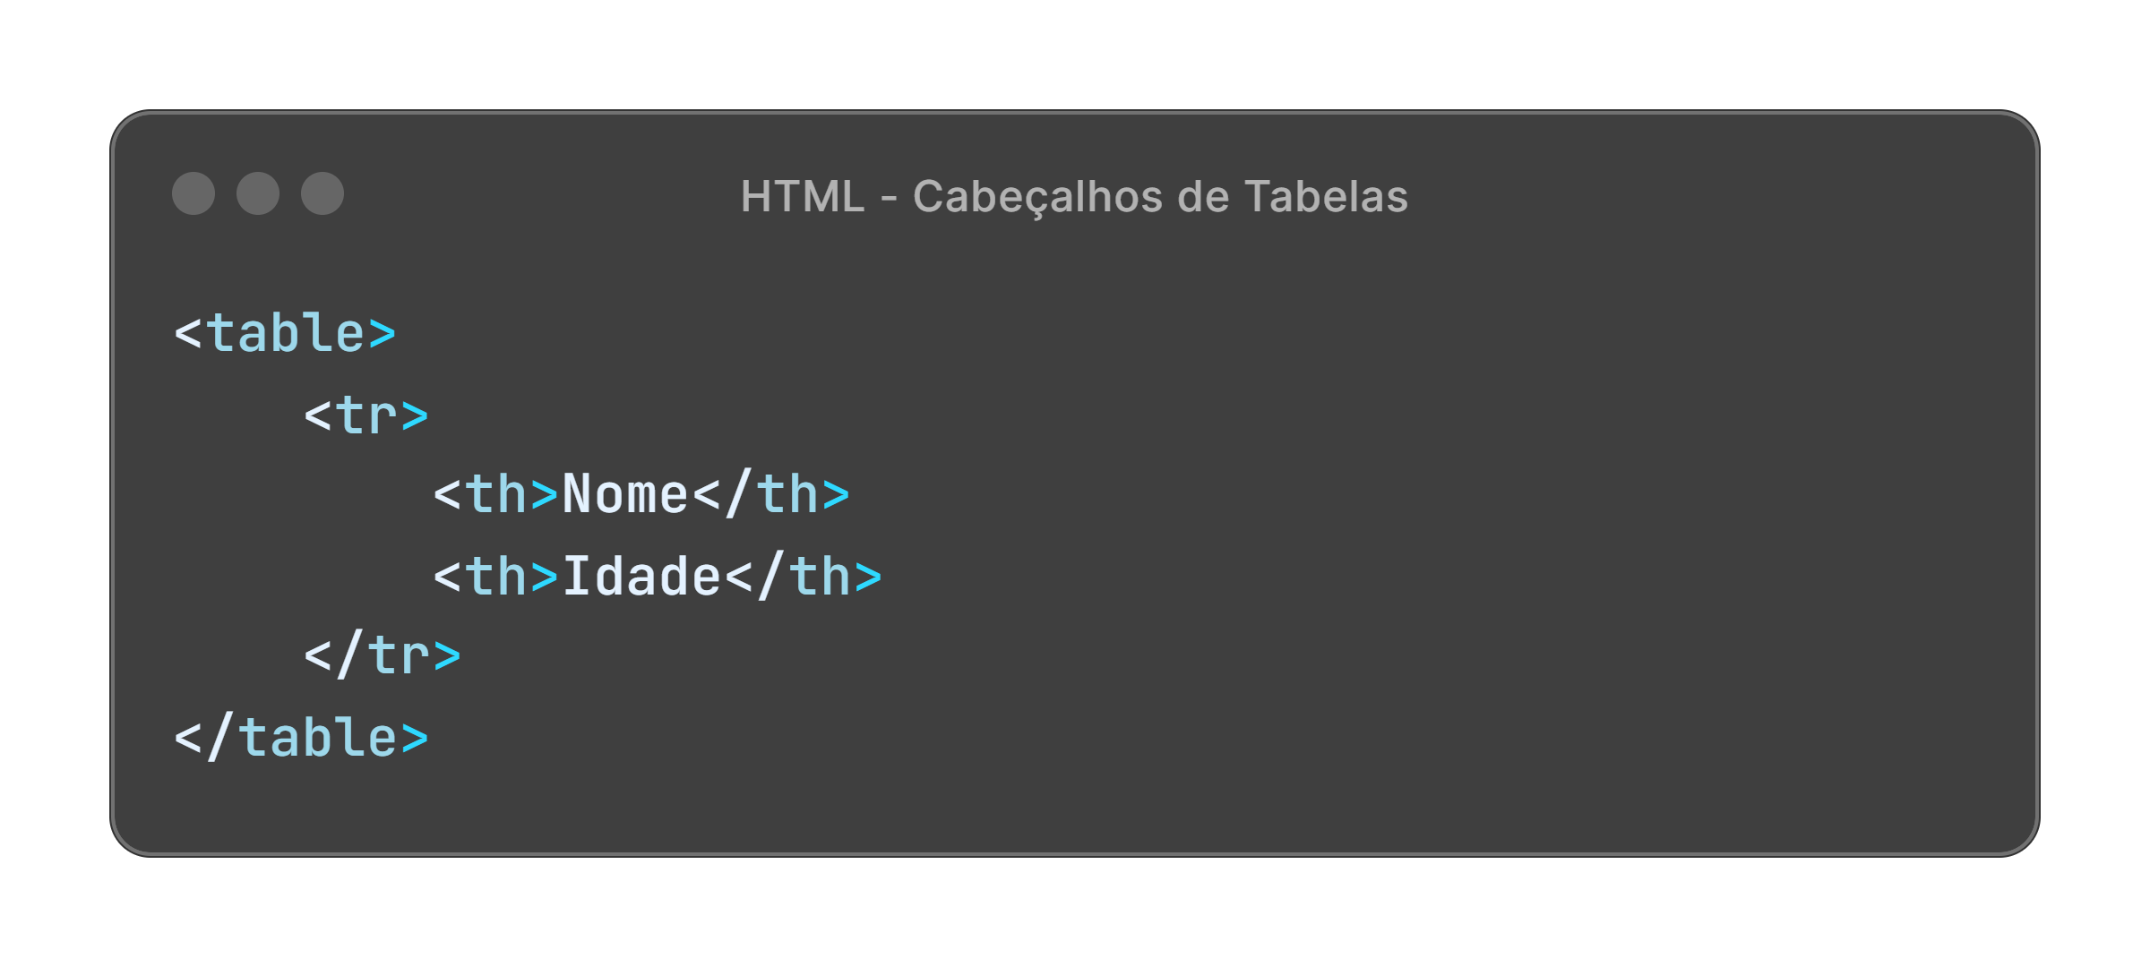
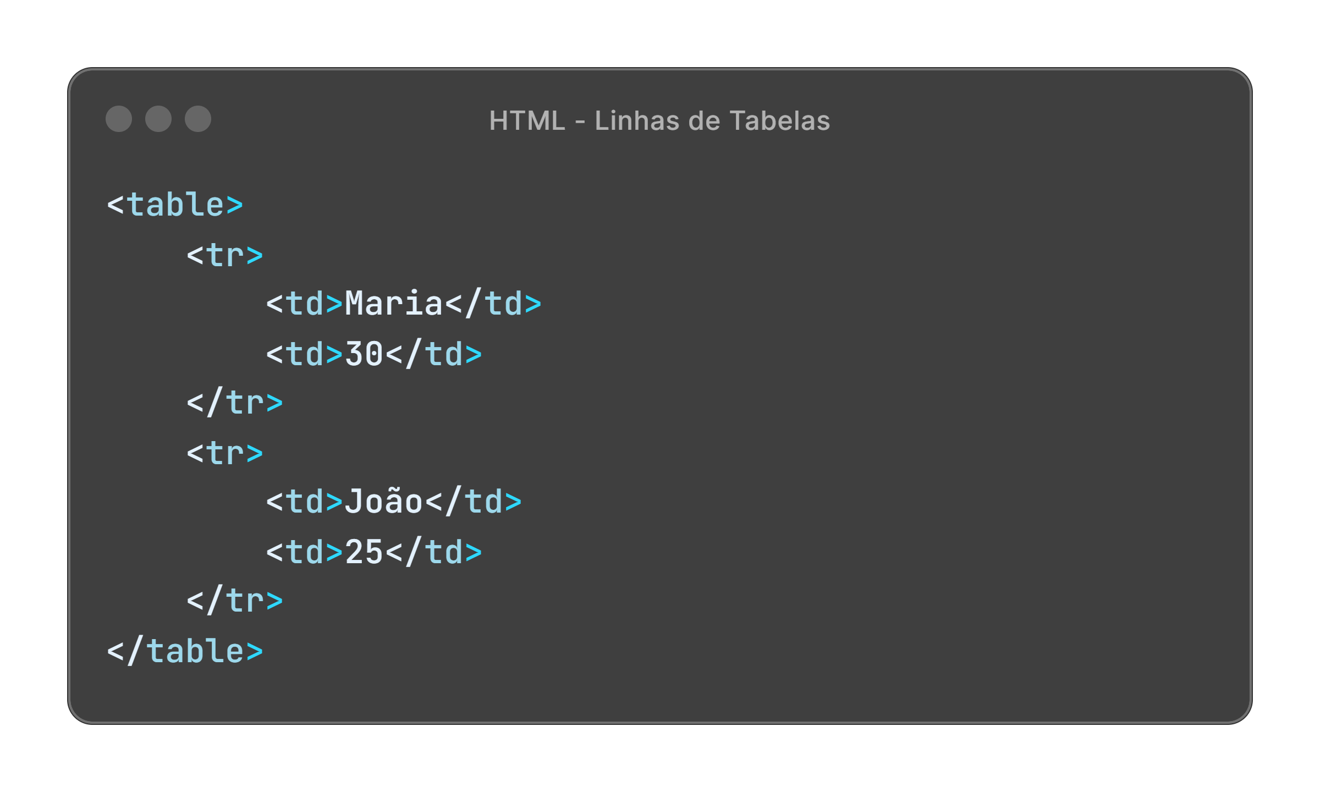
Elementos de Tabelas
Cabeçalhos: <th>
Os cabeçalhos de tabelas são definidos com a tag <th> e são geralmente exibidos em negrito e centralizados.
Linhas: <tr>
Cada linha da tabela é definida pela tag <tr>, que contém células de dados ou cabeçalhos.

Slide 40

Células de Dados: <td>
As células de dados são definidas pela tag <td>, que contém os dados reais da tabela.

Slide 41
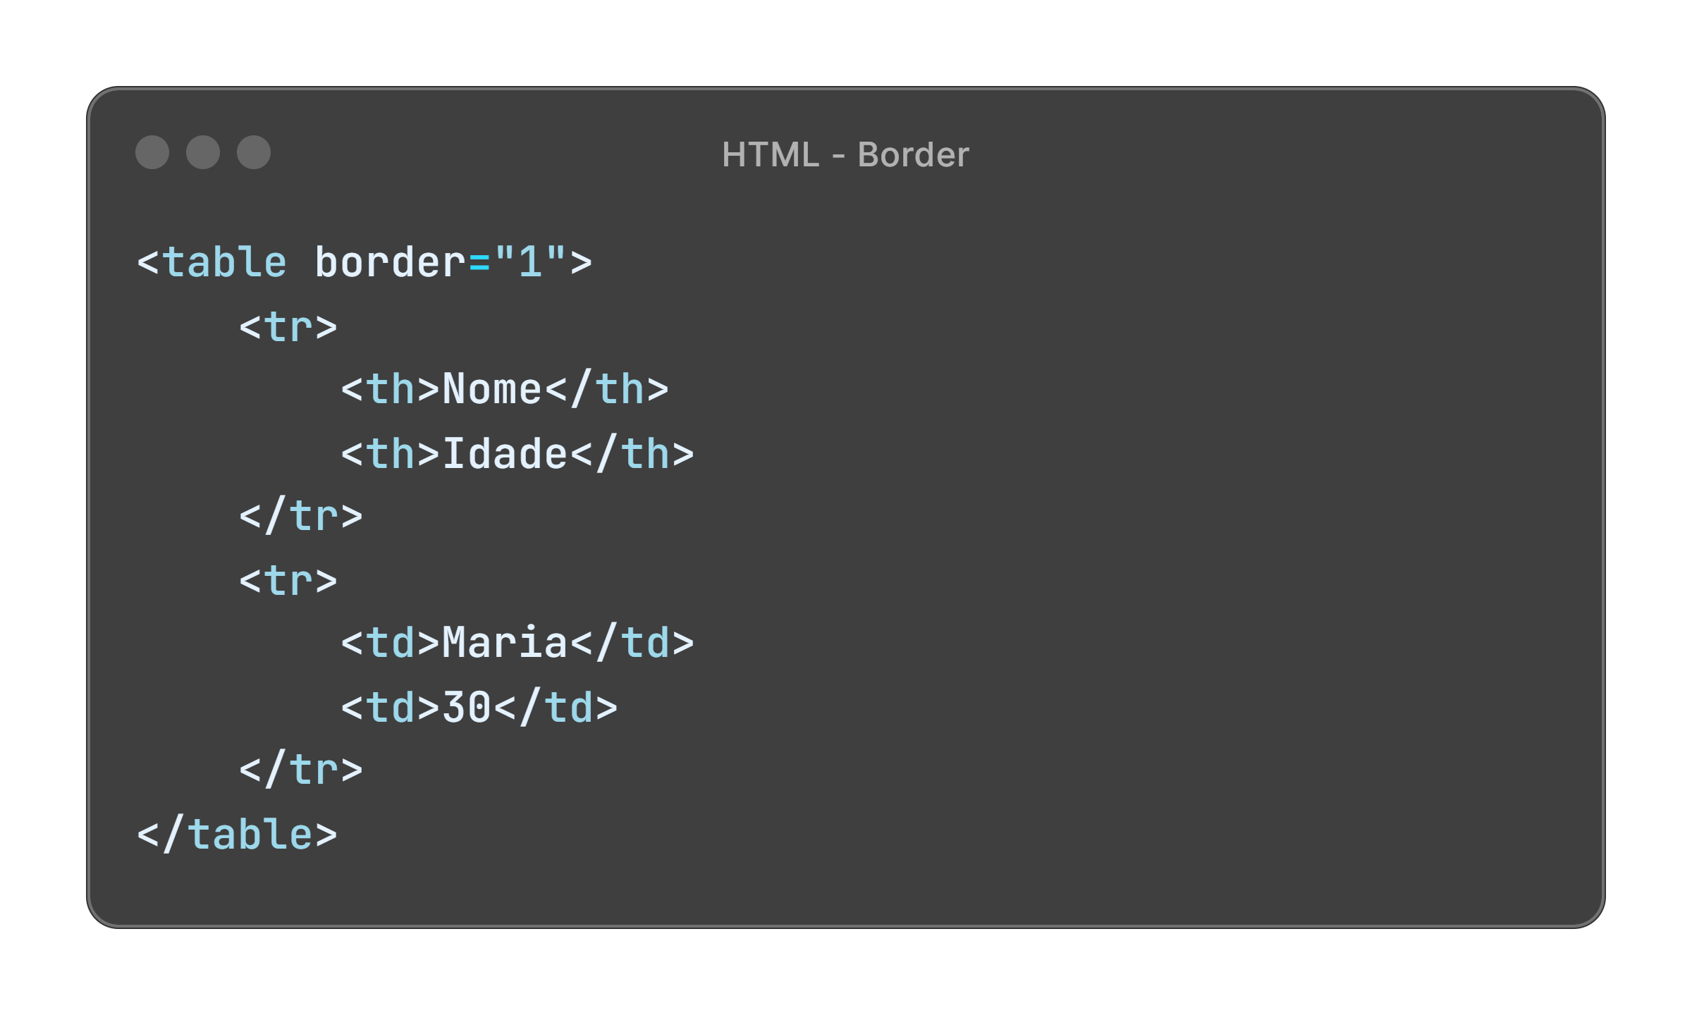
Atributos das Tabelas
Atributo border
O atributo border adiciona bordas às tabelas. No HTML5, é recomendado usar CSS para estilizar tabelas, mas o atributo border ainda é suportado.

Slide 42
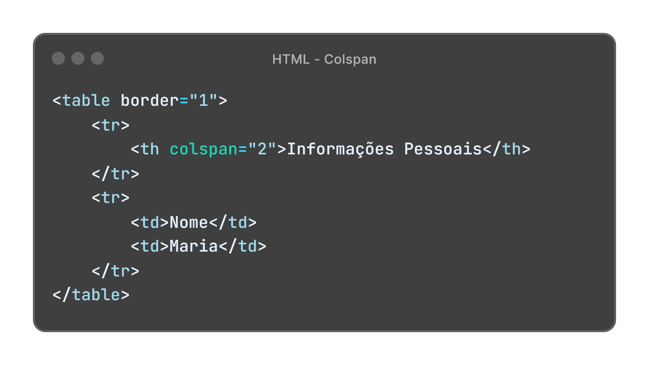
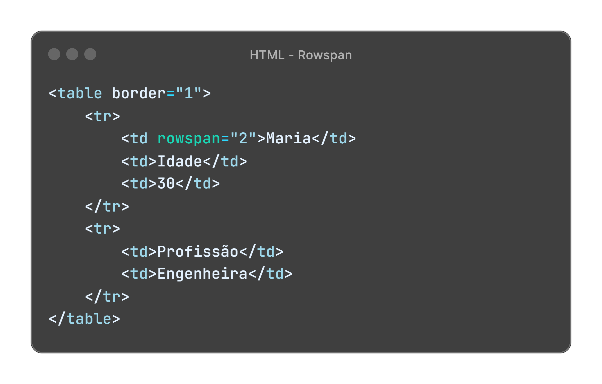
Atributo colspan
O atributo colspan permite que uma célula se estenda por várias colunas.
Atributo rowspan
O atributo rowspan permite que uma célula se estenda por várias linhas.

Slide 43
Boas Práticas com Tabelas
Semântica: Use elementos de cabeçalho <th> para títulos de colunas e linhas, o que melhora a acessibilidade e a interpretação por motores de busca.
Estilização com CSS: Use CSS para estilizar tabelas ao invés de atributos inline, permitindo uma separação clara entre conteúdo e apresentação.
Acessibilidade: Adicione descrições às tabelas com o atributo summary (embora depreciado no HTML5) ou use títulos e legendas para fornecer contexto adicional.
Consistência: Mantenha a consistência no uso de bordas, alinhamento e espaçamento para melhorar a legibilidade.
As tabelas são uma ferramenta poderosa para organizar e apresentar dados. Compreender a estrutura básica, os principais elementos e as boas práticas na criação e estilização de tabelas permitirá que você crie tabelas eficazes e acessíveis, melhorando a apresentação de informações em suas páginas web.

Slide 44
AGRADECIMENTOS

Slide 45


Gostaríamos de expressar nossa gratidão por você ter dedicado seu tempo para aprender com este eBook. O conteúdo foi gerado pelo ChatGPT, uma inteligência artificial desenvolvida pela OpenAI, com o objetivo de fornecer uma introdução prática e objetiva ao HTML. A diagramação e revisão do material foram cuidadosamente realizadas por Jorge Luis, garantindo que a apresentação e a clareza do conteúdo fossem as melhores possíveis.
Esperamos que as informações apresentadas tenham sido úteis e inspiradoras para sua jornada no desenvolvimento web. Continuar aprendendo e experimentando é essencial para se tornar um desenvolvedor habilidoso e criativo.
Boa sorte e boas criações!
Autor: Lucas Eduardo Parila
https://github.com/lucasparila
https;//www.linkedin.com/in/lucas-eduardo-parila-18638b252/

